Slide 1
Ψηφιακές Επικοινωνίες
Η Μαγεία των MIMO (Multiple Input / Multiple Output)

Slide 2
Περιεχόμενα: Κεφάλαιο 16
Τι είναι ΜΙΜΟ;
Τα Διάφορα Οφέλη των Πολλαπλών Κεραιών
Χωρική Πολυπλεξία
Απόδοση ως προς τη Χωρητικότητα
Πληροφορίες Κατάστασης Καναλιού CSI στον Πομπό
Κωδικοποίηση Χώρου-Χρόνου
Συμβιβασμοί Συστημάτων ΜΙΜΟ
ΜΙΜΟ με Πολλαπλούς Χρήστες (MU-MIMO)
ΜΙΜΟ και IEEE 802.11
MIMO και LTE

Slide 3
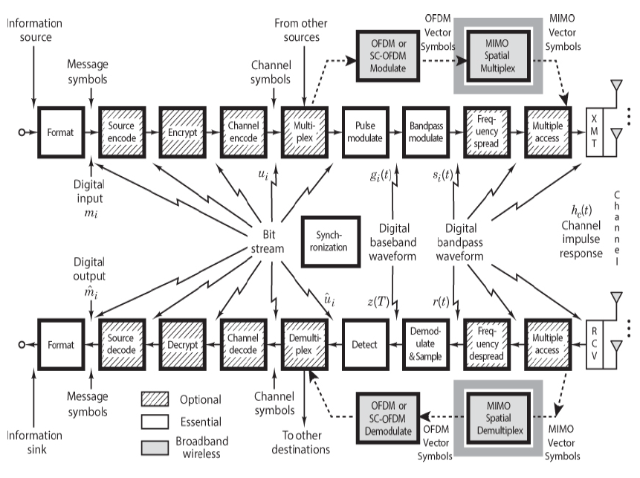
Δομικό Διάγραμμα: Κεφάλαιο 16
Ref: Ψηφιακές Επικοινωνίες: Θεωρία και Εφαρμογές, Sklar B., Harris F.

Slide 4
Τι είναι ΜΙΜΟ;

Slide 5
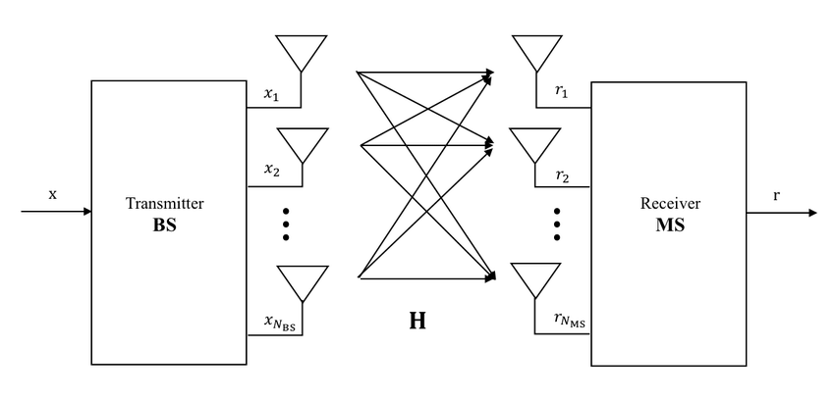
Ονοματολογία
Μίας εισόδου, μίας εξόδου
Single input, single output SISO
Μίας εισόδου, πολλαπλών εξόδων
Single input, multiple output SIMO
Πολλαπλών εισόδων, μίας εξόδου
Multiple input, single output MISO
Πολλαπλών εισόδων, πολλαπλών εξόδων
Multiple input, multiple output MIMO
Ref: A.Nakhaei et al., “Efficient Cellular Base Stations Sleep Mode Control Using Image Matching”, 2019

Slide 6

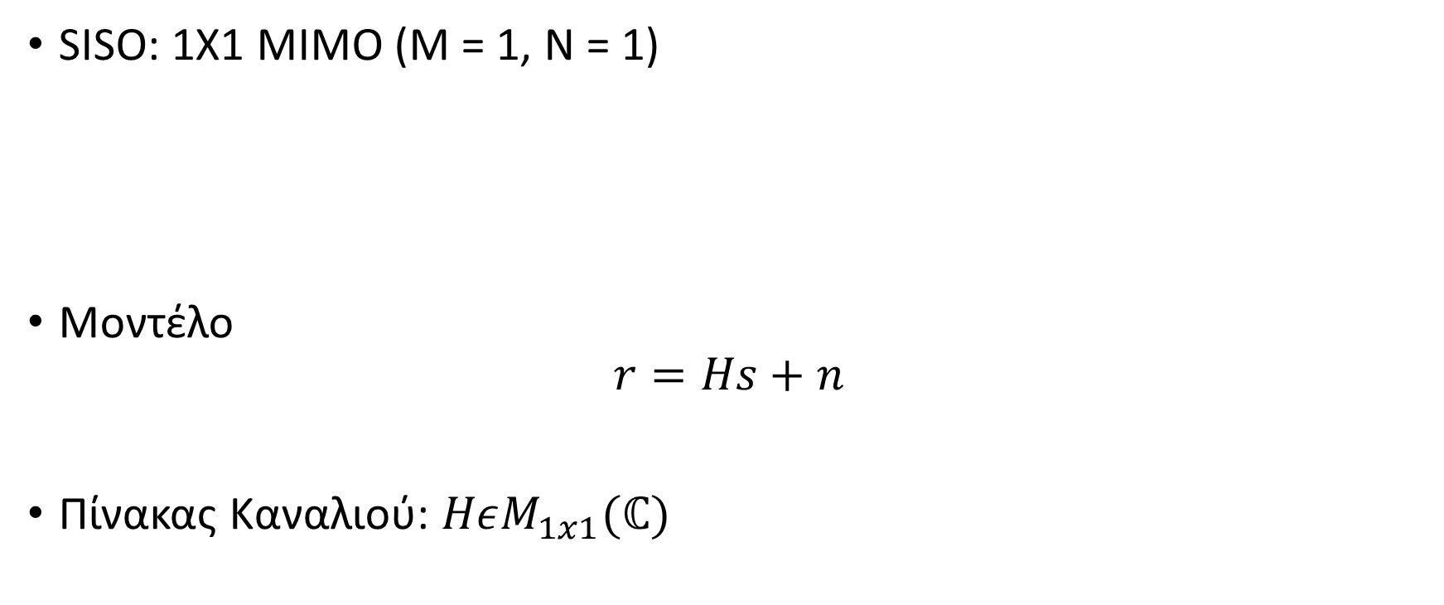
Παράδειγμα: SISO
SISO: 1X1 MIMO (M = 1, N = 1)
Μοντέλο
$r=Hs+n$
Πίνακας Καναλιού: $HεM_{1x1}(ℂ)$

Slide 7

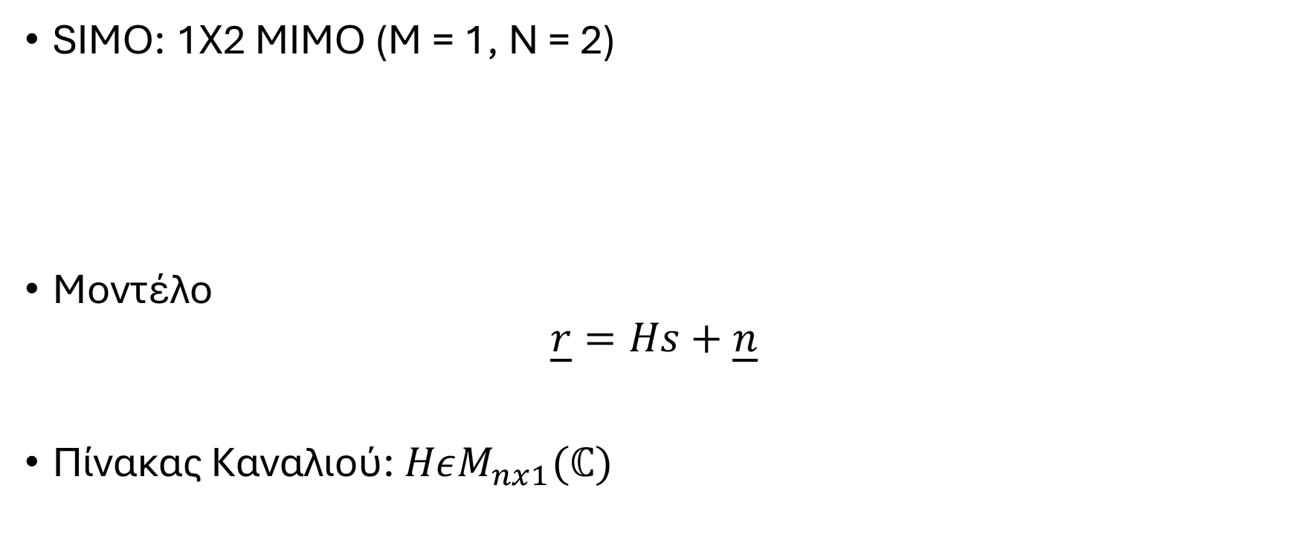
Παράδειγμα: SIMO
SIMO: 1X2 MIMO (M = 1, N = 2)
Μοντέλο
$\underline{r}=Hs+\underline{n}$
Πίνακας Καναλιού: $HεM_{nx1}(ℂ)$

Slide 8
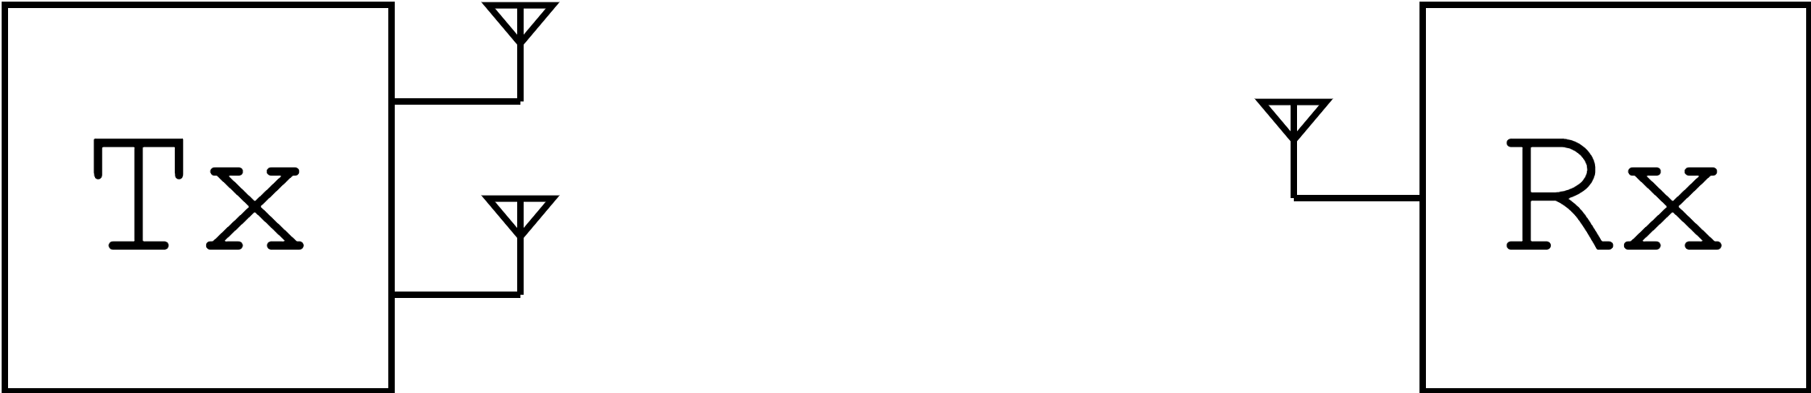
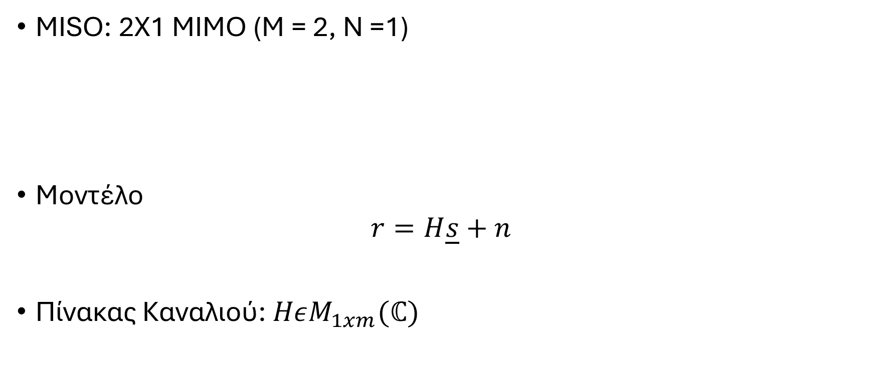
Παράδειγμα: MISO
MISO: 2X1 MIMO (M = 2, N =1)
Μοντέλο
$r=H\underline{s}+n$
Πίνακας Καναλιού: $HεM_{1xm}(ℂ)$

Slide 9
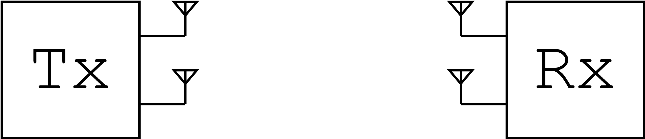
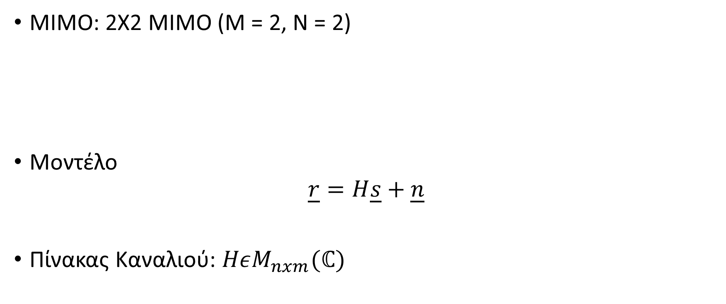
Παράδειγμα: MIMO
MIMO: 2X2 MIMO (M = 2, N = 2)
Μοντέλο
$\underline{r}=H\underline{s}+\underline{n}$
Πίνακας Καναλιού: $HεM_{nxm}(ℂ)$

Slide 10
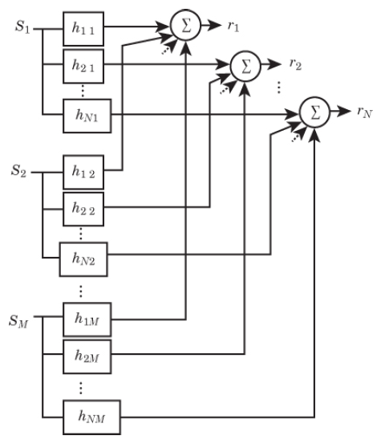
Από Point-to-Point σε Multipoint-to-Multipoint
Ιδέα: αντί να δούμε την πολυδιόδευση ως πρόβλημα, να την δούμε ως χαρακτηριστικό
  Αν έχουμε πομπό με 1 κεραία και δέκτη με 1 κεραία: P2P ζεύξη, πρόβλημα
  Αν έχουμε πομπό με Μ κεραίες και δέκτη με Ν κεραίες: πολλαπλές παράλληλες ζεύξεις, χαρακτηριστικό
Αναλύουμε το κανάλι MIMO σε πολλαπλά παράλληλα κανάλια
  Χωρο-χρονική επεξεργασία σήματος
Στόχος: κάποιο από τα σήματα που θα φτάσει στο δέκτη θα είναι «καλό»
  Μικρή εξασθένιση
Ref: Ψηφιακές Επικοινωνίες: Θεωρία και Εφαρμογές, Sklar B., Harris F.

Slide 11
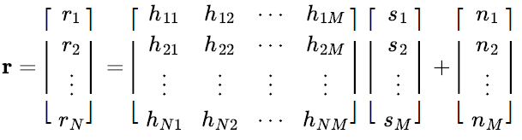
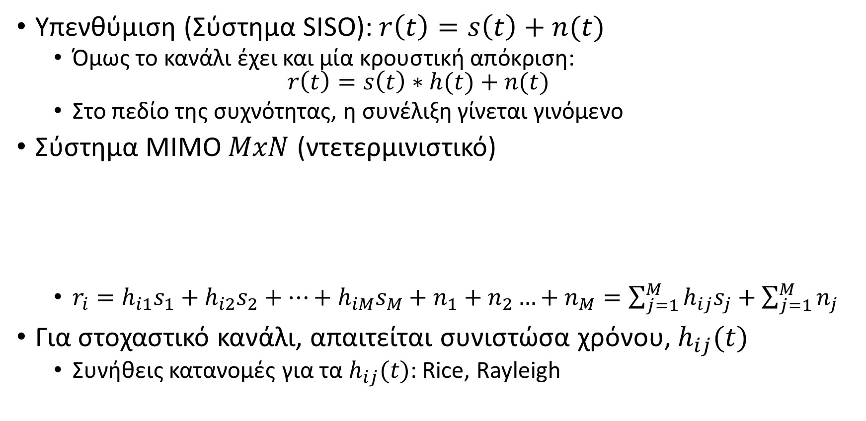
Μοντέλο Καναλιού
Υπενθύμιση (Σύστημα SISO): $r\left(t\right)=s\left(t\right)+n(t)$
  Όμως το κανάλι έχει και μία κρουστική απόκριση:
  $r\left(t\right)=s\left(t\right)∗h(t)+n(t)$
  Στο πεδίο της συχνότητας, η συνέλιξη γίνεται γινόμενο
Σύστημα MIMO $MxN$ (ντετερμινιστικό)
  $r_{i}=h_{i1}s_{1}+h_{i2}s_{2}+⋯+h_{iM}s_{M}+n_{1}+n_{2}…+n_{M}=\sum_{j=1}^{M}{h_{ij}s_{j}}+\sum_{j=1}^{M}{n_{j}}$
Για στοχαστικό κανάλι, απαιτείται συνιστώσα χρόνου, $h_{ij}(t)$
  Συνήθεις κατανομές για τα $h_{ij}(t)$: Rice, Rayleigh

Slide 12
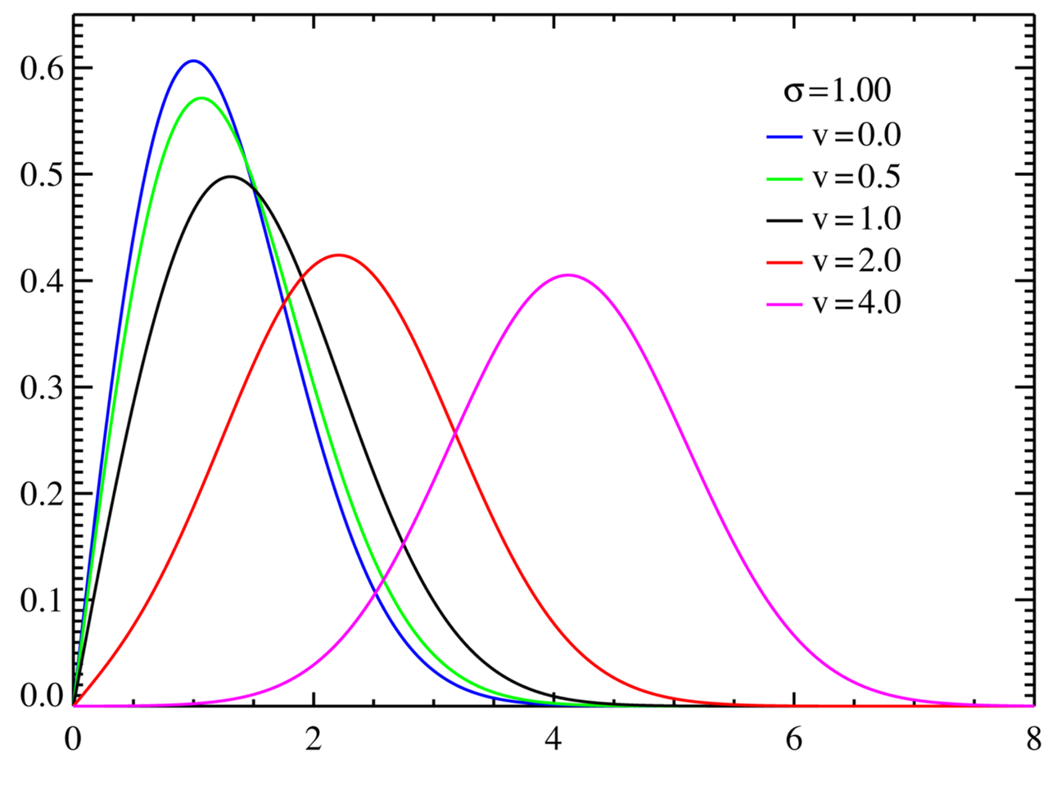
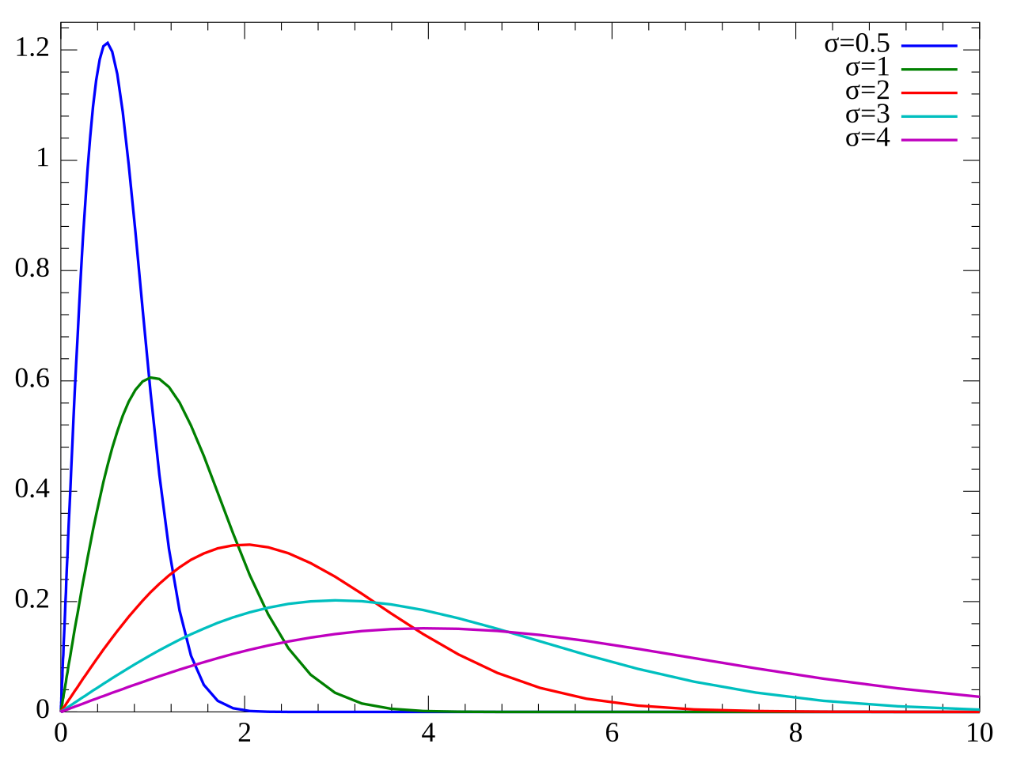
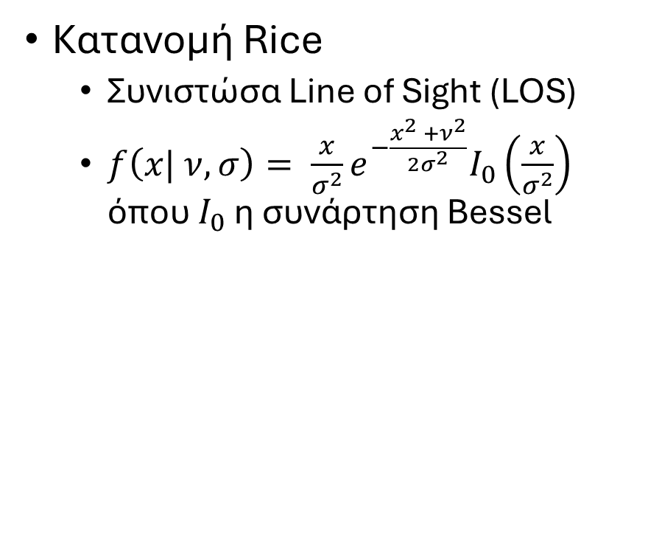
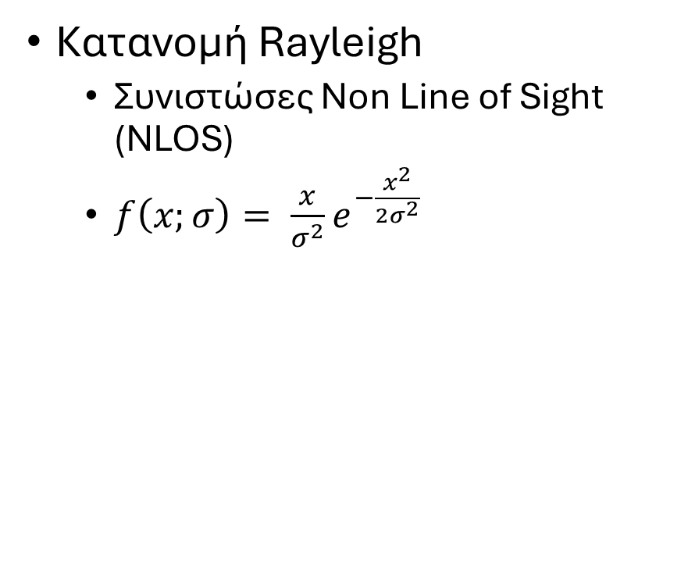
Kατανομές Rice, Rayleigh
Κατανομή Rice
  Συνιστώσα Line of Sight (LOS)
  $f\left(x| ν, σ\right)= \frac{x}{σ^{2}}e^{−\frac{x^{2}{ +ν}^{2}}{2σ^{2}}}I_{0}\left(\frac{x}{σ^{2}}\right)$
  όπου $I_{0}$ η συνάρτηση Bessel
Κατανομή Rayleigh
  Συνιστώσες Non Line of Sight (NLOS)
  $f\left(x;σ\right)= \frac{x}{σ^{2}}e^{−\frac{x^{2}}{2σ^{2}}}$

Slide 13
Τα Διάφορα Οφέλη των Πολλαπλών Κεραιών

Slide 14
Είδη Κέρδους ΜΙΜΟ
Κέρδος συστοιχίας – Array gain ή
Διαμόρφωση δέσμης – Beamforming
  Εστίαση εκπεμπόμενης ή λαμβανόμενης Η/Μ δέσμης
  Κέρδος συστοιχίας εκπομπής – Transmit array gain
  Κέρδος συστοιχίας λήψης – Receive array gain
Κέρδος διαφοροποίησης – Diversity gain
  Συνδυασμός ίδιων σημάτων από πολλαπλά, ανεξάρτητα κανάλια διαλείψεων
    L-κανάλια = L-diversity order
  Χωρική διαφοροποίηση – Spatial Diversity
Κέρδος κωδικοποίησης – Coding gain
  Κωδικοποίηση χώρου-χρόνου – space-time (κώδικες trellis)

Slide 15
Διαφοροποίηση: Ιδέα
Η ιδέα της διαφοροποίησης είναι κεντρική στα ασύρματα συστήματα επικοινωνιών
Έστω ότι υπάρχει μία μοναδική ζεύξη μεταξύ των δύο άκρων της επικοινωνίας
Τι θα γίνει όταν αυτή η ζεύξη διακοπεί;
  Σκίαση
  Γεγονότα deep fading
  Προβλήματα στην κεραία ενός άκρου, κ.α.
Διακοπή της επικοινωνίας
Πομπός
Δέκτης

Slide 16
Διαφοροποίηση: Ιδέα
Η ιδέα είναι να εισάγουμε επιπρόσθετες ζεύξεις μεταξύ των δύο άκρων
  Πολλαπλές κεραίες στον πομπό, στον δέκτη, ή και στους δύο
  Αποστολή ίδιων δεδομένων σε διαφορετική συχνότητα, χρόνο, κ.α.
Αν μία από τις ζεύξεις διακοπεί, τότε δε θα μπορώ να εκμεταλλευτώ την ενισχυτική συμβολή της συγκεκριμένης ζεύξης
Η επικοινωνία μεταξύ των δύο άκρων θα επιδεινωθεί, αλλά δε θα διακοπεί
Αν η διαφοροποίηση είναι υψηλής τάξης, ο χρήστης μπορεί να μην αντιληφθεί επιδείνωση
Πομπός
Δέκτης

Slide 17
Array Gain και Diversity Gain
Array Gain: Κέρδος από τη συνδυασμένη ενίσχυση του σήματος μέσω πολλαπλών κεραιών
  Ισχύει ακόμα και σε απουσία fading – διαφέρει από το diversity gain
Diversity Gain: Όφελος από πολλαπλές ανεξάρτητες διαδρομές μετάδοσης του ίδιου σήματος

Slide 18
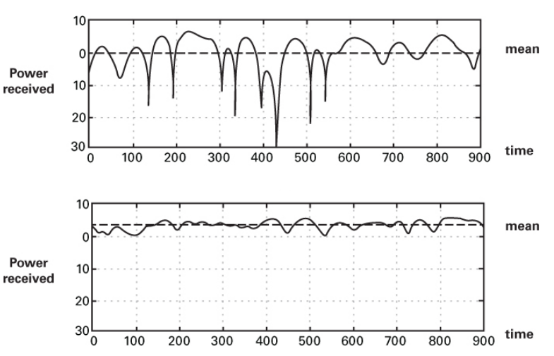
Οφέλη Array Gain και Diversity Gain
Χωρίς Array και Diversity Gain
Array Gain
αύξηση της μέσης τιμής της λαμβανόμενης ισχύος
Diversity Gain
μείωση της διακύμανσης της λαμβανόμενης ισχύος
Με Array και Diversity Gain
Ref: Ψηφιακές Επικοινωνίες: Θεωρία και Εφαρμογές, Sklar B., Harris F.

Slide 19
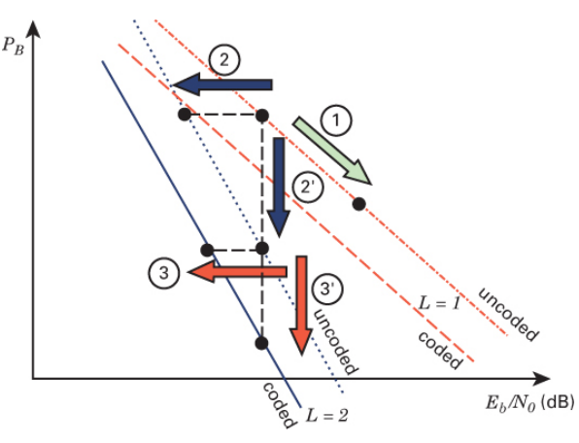
Οφέλη Array, Diversity, Coding Gains
Κέρδος Συστοιχίας (Array)
Κέρδος Διαφοροποίησης (Diversity)
Κέρδος Κωδικοποίησης (Coding)
Ref: Ψηφιακές Επικοινωνίες: Θεωρία και Εφαρμογές, Sklar B., Harris F.

Slide 20
Χωρική Πολυπλεξία

Slide 21
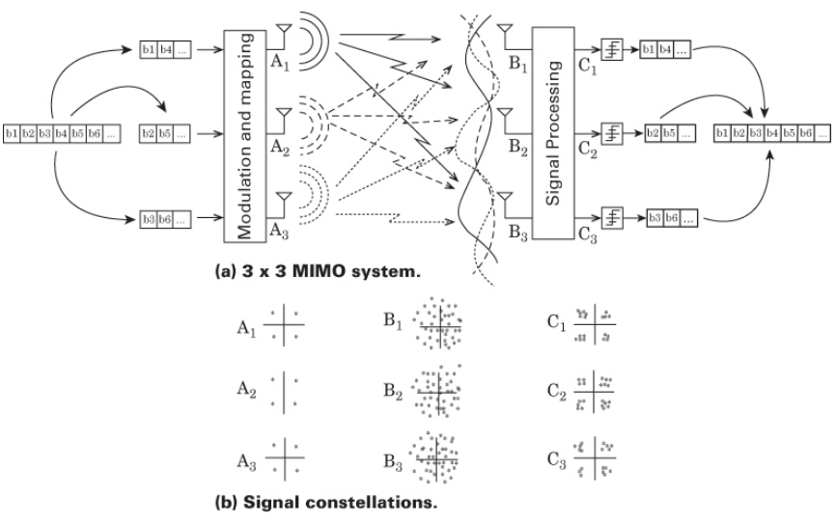
Ιδέα
Ref: Ψηφιακές Επικοινωνίες: Θεωρία και Εφαρμογές, Sklar B., Harris F.

Slide 22
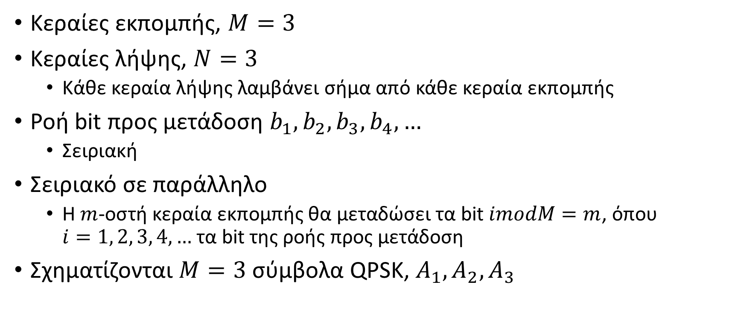
Βήμα-προς-βήμα
Κεραίες εκπομπής, $M=3$
Κεραίες λήψης, $Ν=3$
  Κάθε κεραία λήψης λαμβάνει σήμα από κάθε κεραία εκπομπής
Ροή bit προς μετάδοση $b_{1},b_{2}, b_{3}, b_{4}, …$
  Σειριακή
Σειριακό σε παράλληλο
  Η $m$-οστή κεραία εκπομπής θα μεταδώσει τα bit $imodM=m$, όπου
  $i=1, 2, 3, 4, …$ τα bit της ροής προς μετάδοση
Σχηματίζονται $Μ=3$σύμβολα QPSK, $A_{1},A_{2}, A_{3}$

Slide 23
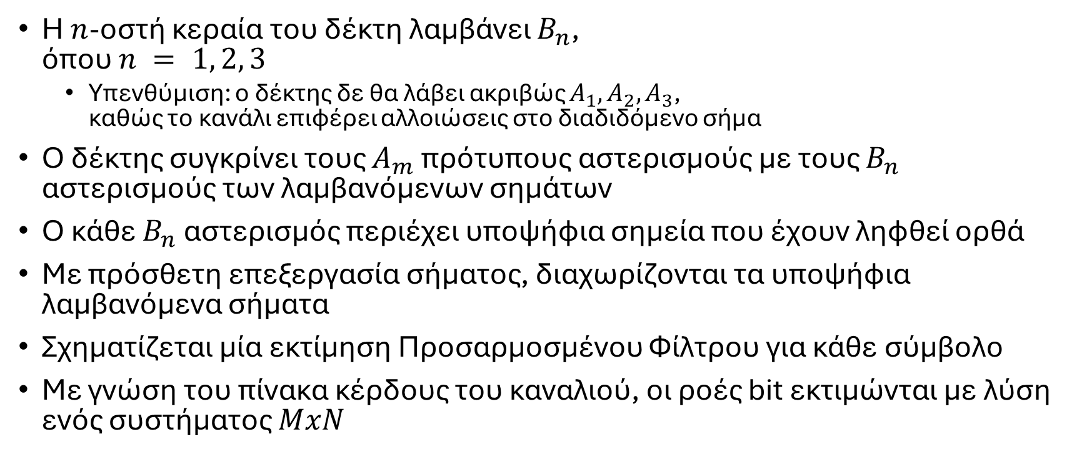
Βήμα-προς-βήμα
Η $n$-οστή κεραία του δέκτη λαμβάνει $B_{n}$,
όπου $n = 1, 2, 3$
  Υπενθύμιση: ο δέκτης δε θα λάβει ακριβώς $A_{1},A_{2}, A_{3}$,
  καθώς το κανάλι επιφέρει αλλοιώσεις στο διαδιδόμενο σήμα
Ο δέκτης συγκρίνει τους $A_{m}$ πρότυπους αστερισμούς με τους $B_{n}$ αστερισμούς των λαμβανόμενων σημάτων
Ο κάθε $B_{n}$ αστερισμός περιέχει υποψήφια σημεία που έχουν ληφθεί ορθά
Με πρόσθετη επεξεργασία σήματος, διαχωρίζονται τα υποψήφια λαμβανόμενα σήματα
Σχηματίζεται μία εκτίμηση Προσαρμοσμένου Φίλτρου για κάθε σύμβολο
Με γνώση του πίνακα κέρδους του καναλιού, οι ροές bit εκτιμώνται με λύση ενός συστήματος $MxN$

Slide 24
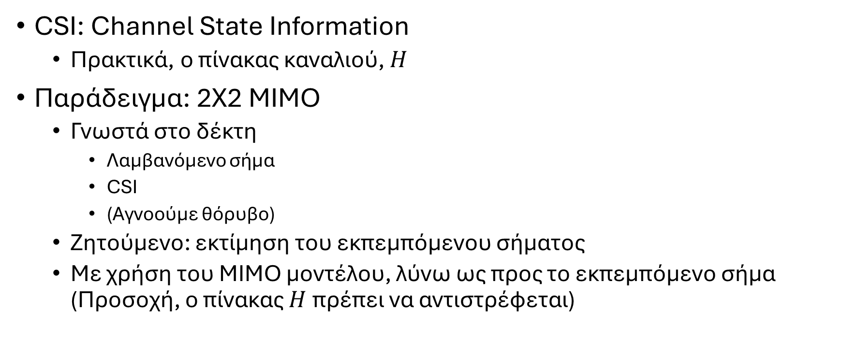
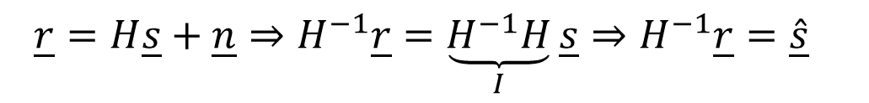
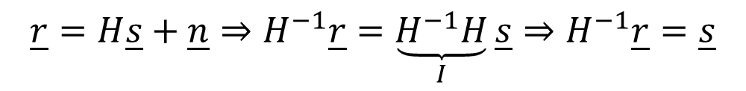
CSI στο Δέκτη
CSI: Channel State Information
  Πρακτικά, ο πίνακας καναλιού, $H$
Παράδειγμα: 2X2 MIMO
  Γνωστά στο δέκτη
    Λαμβανόμενο σήμα
    CSI
    (Αγνοούμε θόρυβο)
  Ζητούμενο: εκτίμηση του εκπεμπόμενου σήματος
  Με χρήση του ΜΙΜΟ μοντέλου, λύνω ως προς το εκπεμπόμενο σήμα
  (Προσοχή, ο πίνακας $H$πρέπει να αντιστρέφεται)
$$\underline{r}=H\underline{s}+\underline{n}⇒H^{−1}\underline{r}=\underset{I}{\underbrace{H^{−1}H}}\underline{s}⇒H^{−1}\underline{r}=\hat{\underline{s}}$$
$$\underline{r}=H\underline{s}+\underline{n}⇒H^{−1}\underline{r}=\underset{I}{\underbrace{H^{−1}H}}\underline{s}⇒H^{−1}\underline{r}=\underline{s}$$

Slide 25
Απόδοση ως προς τη Χωρητικότητα

Slide 26
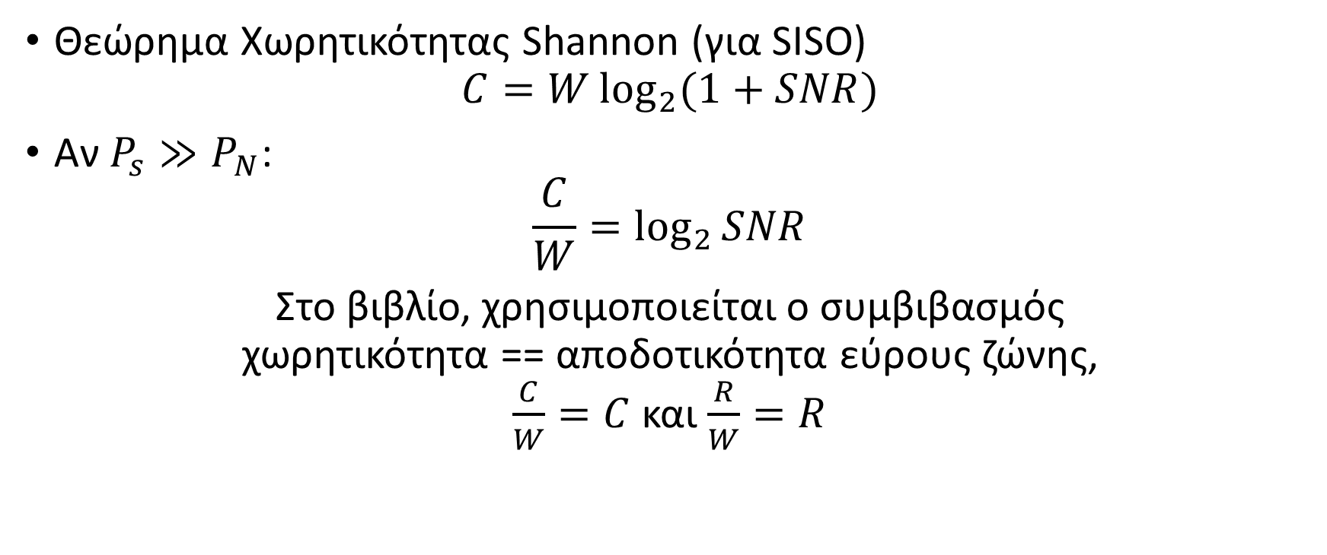
Ντετερμινιστικό Κανάλι - SISO
Θεώρημα Χωρητικότητας Shannon (για SISO)
$$C=W\log_{2}{(1+SNR)}$$
Αν $P_{s}≫P_{N}$:
$$\frac{C}{W}=\log_{2}{SNR}$$
Στο βιβλίο, χρησιμοποιείται ο συμβιβασμός
χωρητικότητα == αποδοτικότητα εύρους ζώνης,
$\frac{C}{W}=C$ και $\frac{R}{W}=R$

Slide 27
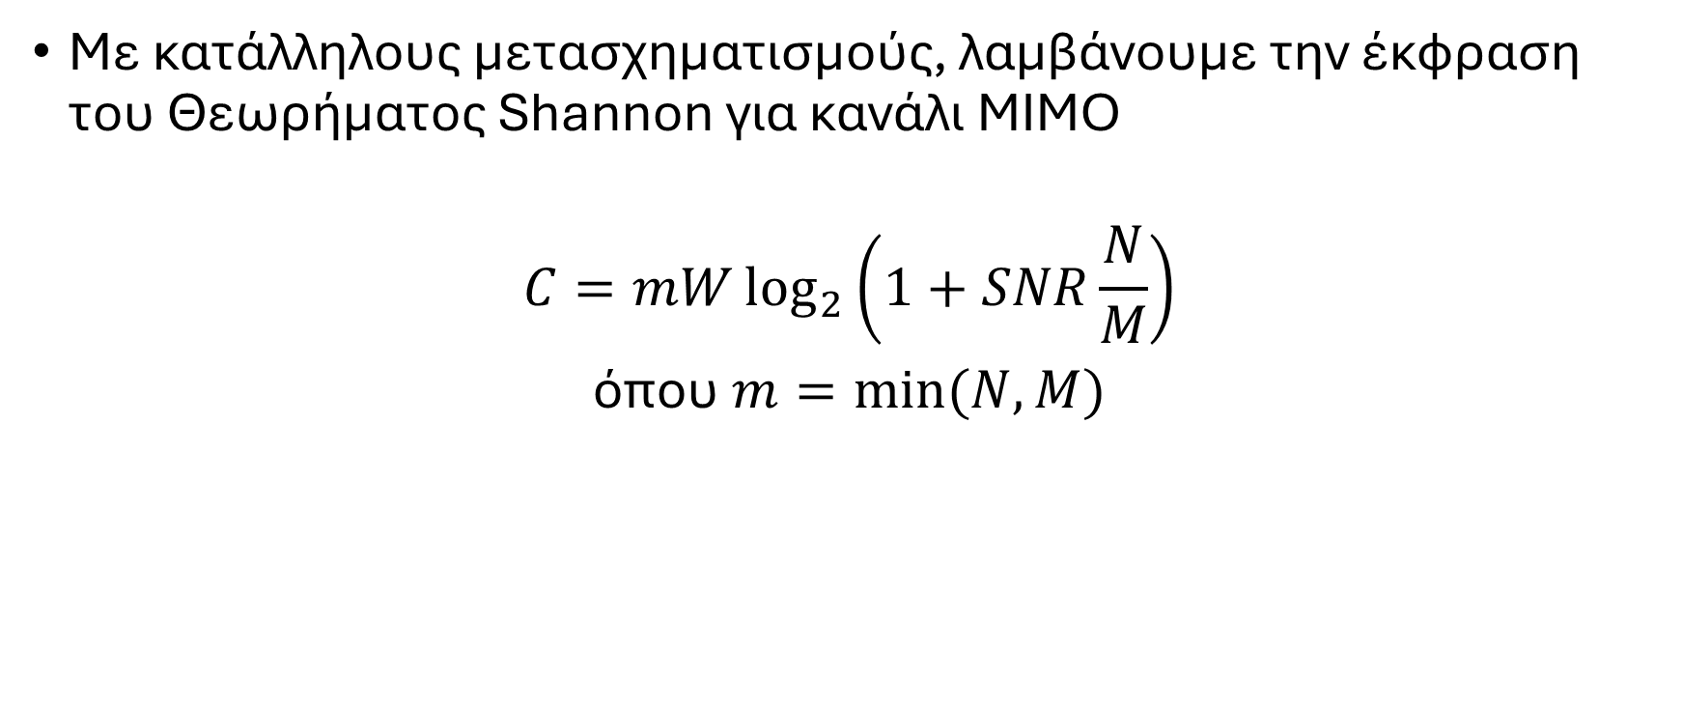
Ντετερμινιστικό Κανάλι - MIMO
Με κατάλληλους μετασχηματισμούς, λαμβάνουμε την έκφραση του Θεωρήματος Shannon για κανάλι MIMO
$$C=mW\log_{2}\left(1+SNR\frac{N}{M}\right)$$
όπου $m=min⁡(N,M)$

Slide 28
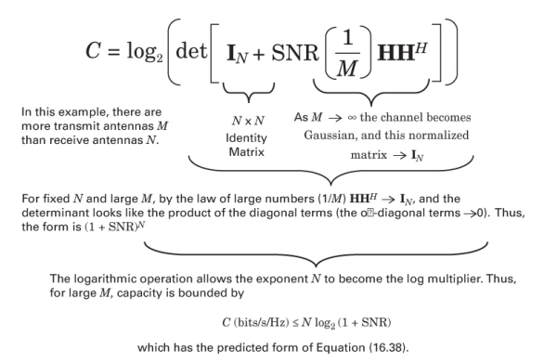
Χωρητικότητα ΜΙΜΟ

Slide 29
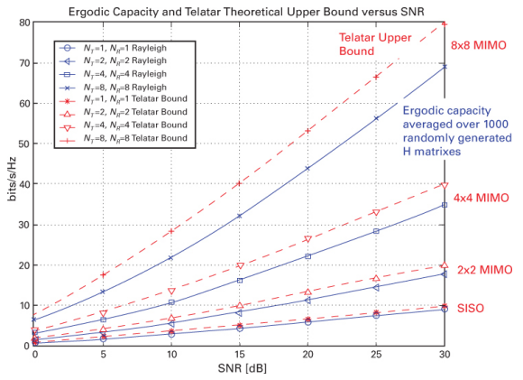
Τυχαίο Κανάλι - Εργοδική Χωρητικότητα
Ref: Ψηφιακές Επικοινωνίες: Θεωρία και Εφαρμογές, Sklar B., Harris F.
Notes:
Γρήγορες Διαλείψεις

Slide 30
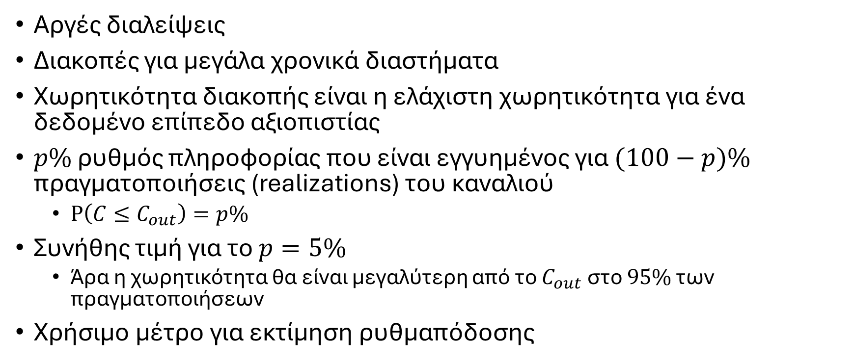
Τυχαίο Κανάλι – Χωρητικότητα Διακοπής
Αργές διαλείψεις
Διακοπές για μεγάλα χρονικά διαστήματα
Χωρητικότητα διακοπής είναι η ελάχιστη χωρητικότητα για ένα δεδομένο επίπεδο αξιοπιστίας
$p\%$ ρυθμός πληροφορίας που είναι εγγυημένος για $(100−p)\%$ πραγματοποιήσεις (realizations) του καναλιού
  $P\left(C≤C_{out}\right)=p\%$
Συνήθης τιμή για το $p=5\%$
  Άρα η χωρητικότητα θα είναι μεγαλύτερη από το $C_{out}$ στο $95\%$ των πραγματοποιήσεων
Χρήσιμο μέτρο για εκτίμηση ρυθμαπόδοσης

Slide 31
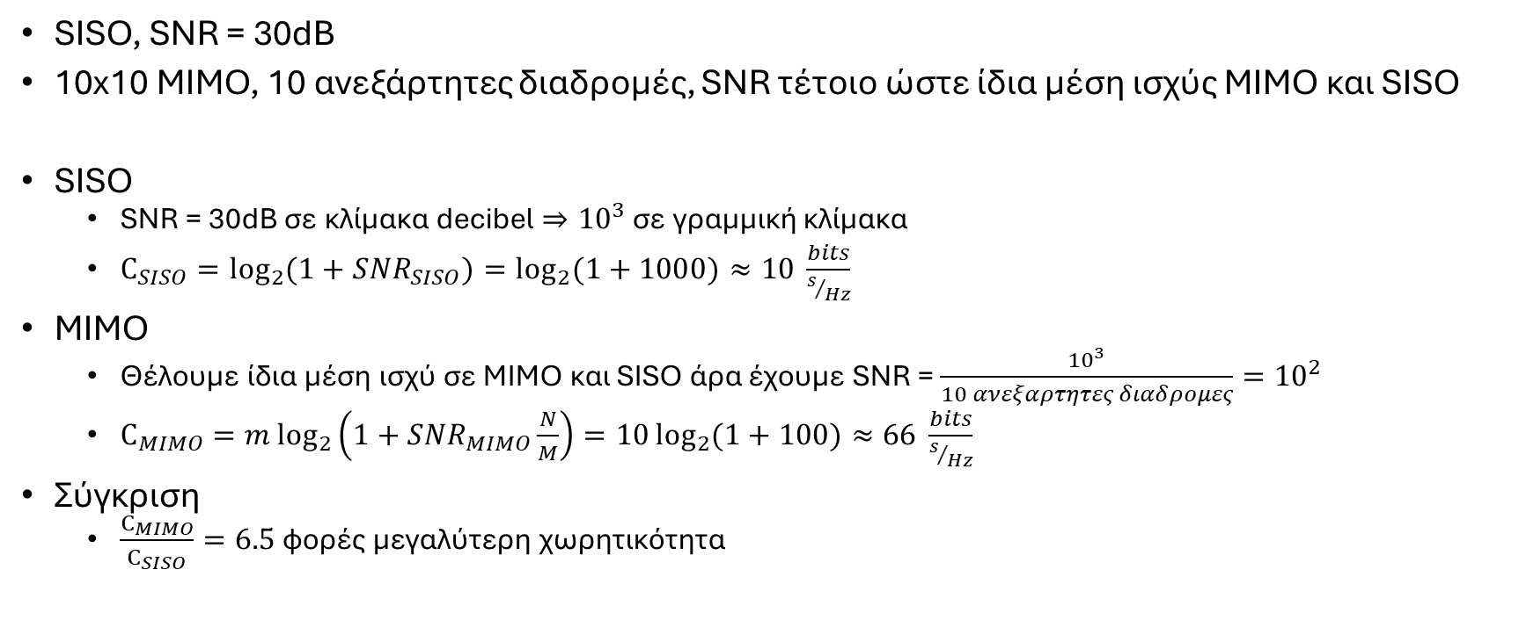
Βελτίωση Χωρητικότητας ΜΙΜΟ - Παράδειγμα
SISO, SNR = 30dB
10x10 MIMO, 10 ανεξάρτητες διαδρομές, SNR τέτοιο ώστε ίδια μέση ισχύς MIMO και SISO
SISO
  SNR = 30dB σε κλίμακα decibel $⇒{10}^{3}$ σε γραμμική κλίμακα
  $C_{SISO}=\log_{2}{(1+{SNR}_{SISO})=\log_{2}{(1+1000)}}≈10 \frac{bits}{s/{Hz}}$
ΜΙΜΟ
  Θέλουμε ίδια μέση ισχύ σε MIMO και SISO άρα έχουμε SNR = $\frac{{10}^{3}}{10 ανεξαρτητες διαδρομες}={10}^{2}$
  $C_{MIMO}=m\log_{2}\left(1+{SNR}_{MIMO}\frac{Ν}{Μ}\right)=10\log_{2}{(1+100)}≈66 \frac{bits}{s/{Hz}}$
Σύγκριση
  $\frac{C_{MIMO}}{C_{SISO}}=6.5$ φορές μεγαλύτερη χωρητικότητα

Slide 32
Πληροφορίες Κατάστασης Καναλιού στον Πομπό

Slide 33
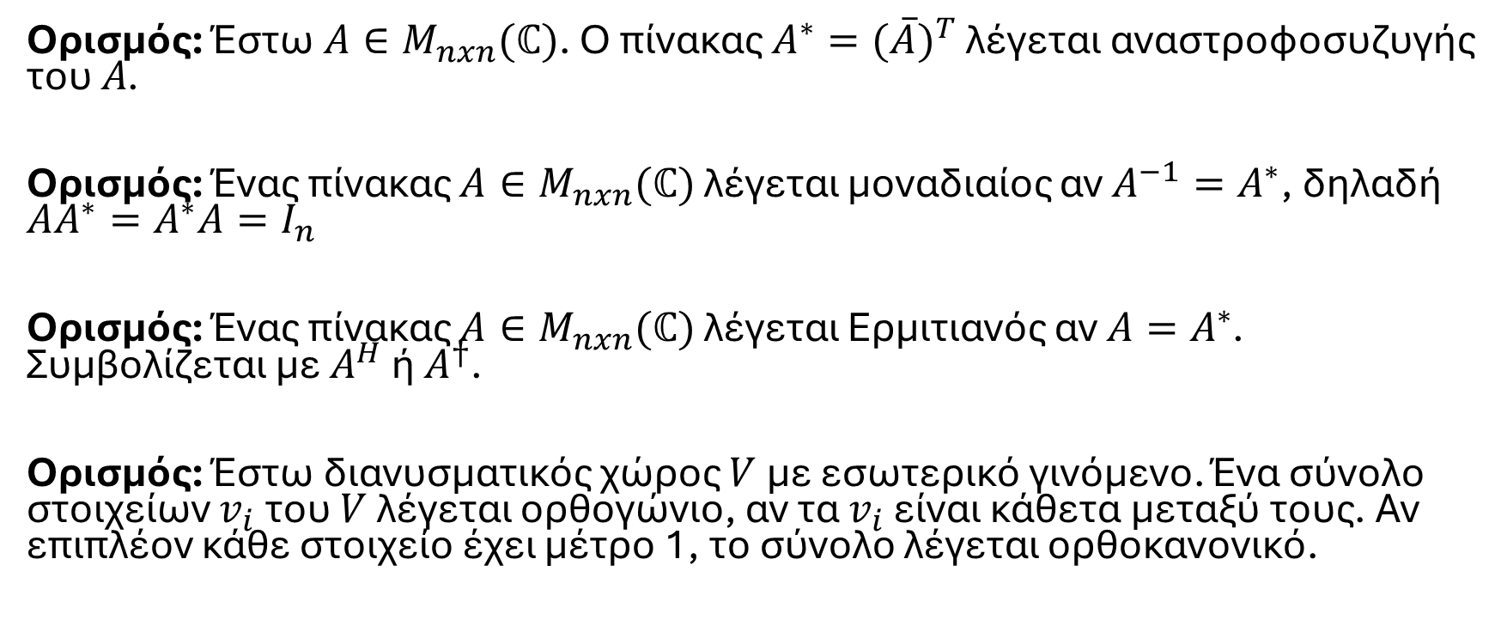
Γραμμική Άλγεβρα 101
Ορισμός: Έστω $A∈M_{nxn}(ℂ)$. O πίνακας ${Α^{∗}=(\overline{Α})}^{T}$ λέγεται αναστροφοσυζυγής του $A$.
Ορισμός: Ένας πίνακας $A∈M_{nxn}(ℂ)$ λέγεται μοναδιαίος αν $Α^{−1}=Α^{∗}$, δηλαδή ${AΑ}^{∗}=Α^{∗}A=I_{n}$
Ορισμός: Ένας πίνακας $A∈M_{nxn}(ℂ)$ λέγεται Ερμιτιανός αν $Α=Α^{∗}$. Συμβολίζεται με $Α^{H}$ ή $Α^{†}$.
Ορισμός: Έστω διανυσματικός χώρος $V$ με εσωτερικό γινόμενο. Ένα σύνολο στοιχείων $v_{i}$ του $V$ λέγεται ορθογώνιο, αν τα $v_{i}$ είναι κάθετα μεταξύ τους. Αν επιπλέον κάθε στοιχείο έχει μέτρο 1, το σύνολο λέγεται ορθοκανονικό.

Slide 34
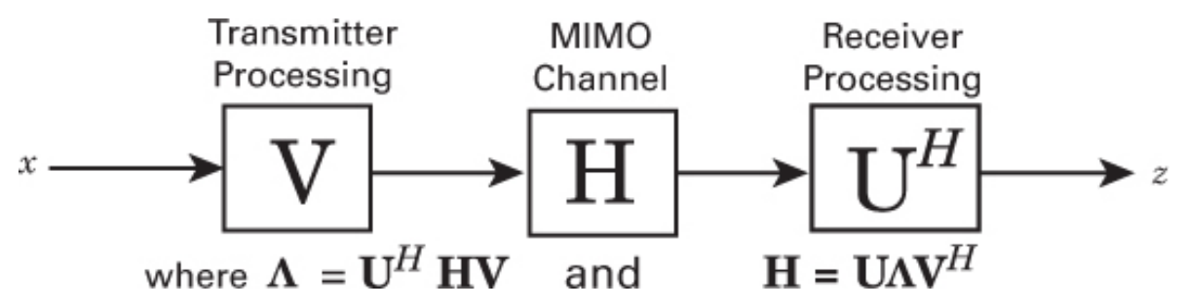
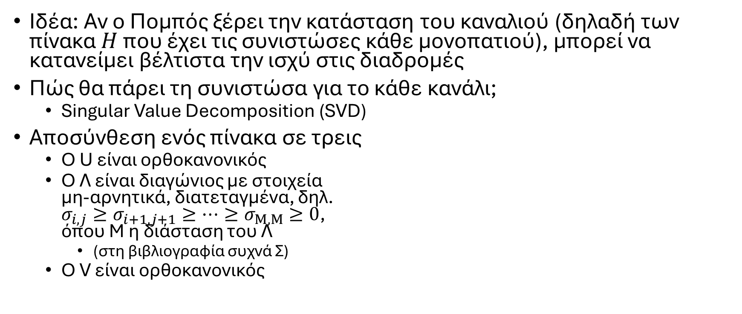
SVD για CSI σε Πομπό ΜΙΜΟ
Ιδέα: Αν ο Πομπός ξέρει την κατάσταση του καναλιού (δηλαδή των πίνακα $Η$ που έχει τις συνιστώσες κάθε μονοπατιού), μπορεί να κατανείμει βέλτιστα την ισχύ στις διαδρομές
Πώς θα πάρει τη συνιστώσα για το κάθε κανάλι;
  Singular Value Decomposition (SVD)
Αποσύνθεση ενός πίνακα σε τρεις
  Ο U είναι ορθοκανονικός
  O Λ είναι διαγώνιος με στοιχεία
  μη-αρνητικά, διατεταγμένα, δηλ.
  $σ_{i,j}≥σ_{i+1,j+1}≥…≥σ_{Μ,Μ}≥0$,
  όπου Μ η διάσταση του Λ
    (στη βιβλιογραφία συχνά Σ)
  Ο V είναι ορθοκανονικός

Slide 35
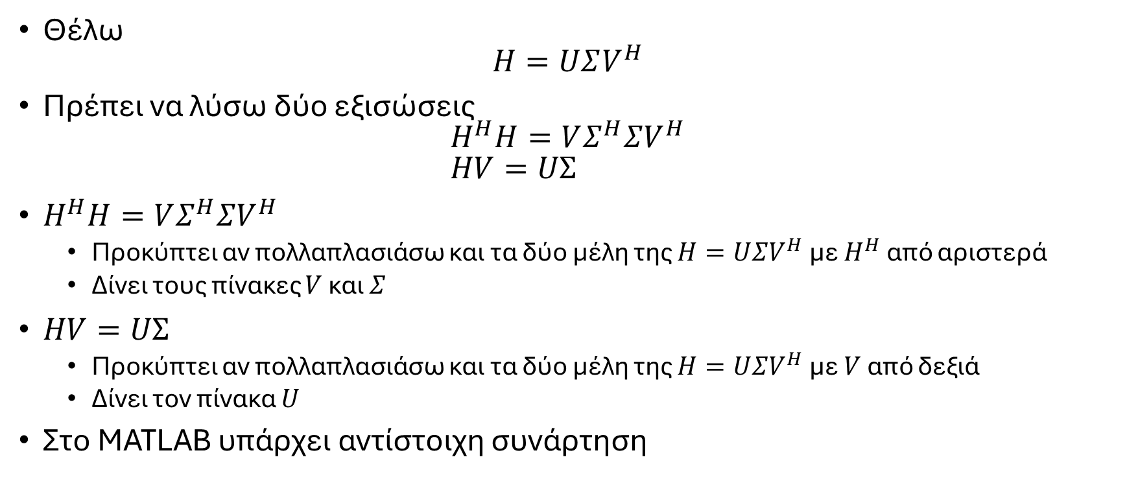
Βήμα-προς-βήμα
Θέλω
$H=UΣV^{H}$
Πρέπει να λύσω δύο εξισώσεις
$H^{H}H=VΣ^{H}ΣV^{H}$
$HV=UΣ$
$H^{H}H=VΣ^{H}ΣV^{H}$
  Προκύπτει αν πολλαπλασιάσω και τα δύο μέλη της $H=UΣV^{H}$ με $H^{H}$ από αριστερά
  Δίνει τους πίνακες $V$ και $Σ$
$HV=UΣ$
  Προκύπτει αν πολλαπλασιάσω και τα δύο μέλη της $H=UΣV^{H}$ με $V$ από δεξιά
  Δίνει τον πίνακα $U$
Στο MATLAB υπάρχει αντίστοιχη συνάρτηση

Slide 36
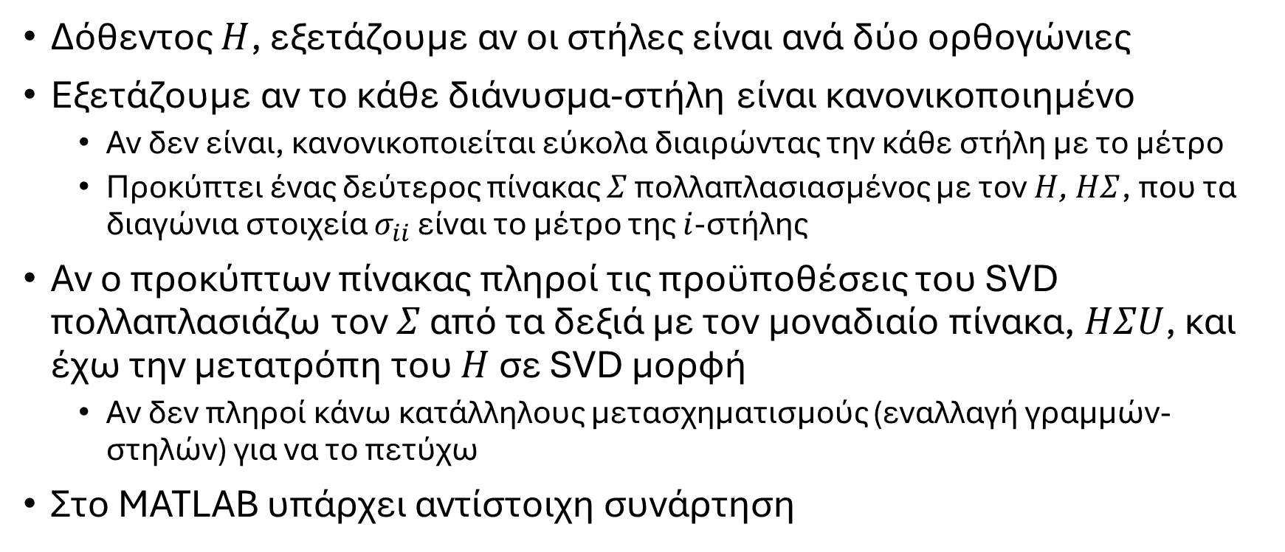
Βήμα-προς-βήμα
Δόθεντος $H$, εξετάζουμε αν οι στήλες είναι ανά δύο ορθογώνιες
Εξετάζουμε αν το κάθε διάνυσμα-στήλη είναι κανονικοποιημένο
  Αν δεν είναι, κανονικοποιείται εύκολα διαιρώντας την κάθε στήλη με το μέτρο
  Προκύπτει ένας δεύτερος πίνακας $Σ$ πολλαπλασιασμένος με τον $H$, $HΣ$, που τα διαγώνια στοιχεία $σ_{ii}$ είναι το μέτρο της $i$-στήλης
Αν ο προκύπτων πίνακας πληροί τις προϋποθέσεις του SVD πολλαπλασιάζω τον $Σ$ από τα δεξιά με τον μοναδιαίο πίνακα, $HΣU$, και έχω την μετατρόπη του $H$ σε SVD μορφή
  Αν δεν πληροί κάνω κατάλληλους μετασχηματισμούς (εναλλαγή γραμμών-στηλών) για να το πετύχω
Στο MATLAB υπάρχει αντίστοιχη συνάρτηση

Slide 37
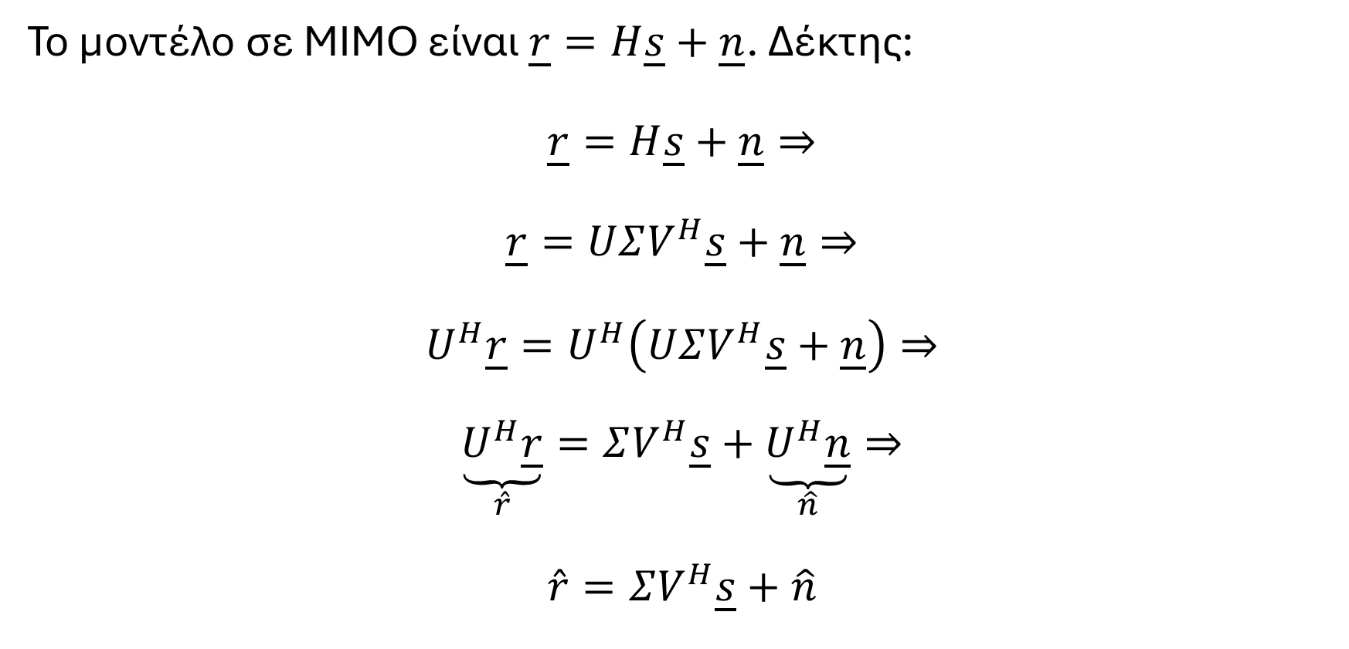
Βήμα-προς-βήμα
Το μοντέλο σε MIMO είναι $\underline{r}=H\underline{s}+\underline{n}$. Δέκτης:
$$\underline{r}=H\underline{s}+\underline{n}⇒$$
$$\underline{r}=UΣV^{H}\underline{s}+\underline{n}⇒$$
$$U^{H}\underline{r}=U^{H}\left(UΣV^{H}\underline{s}+\underline{n}\right)⇒$$
$$\underset{\hat{r}}{\underbrace{U^{H}\underline{r}}}=ΣV^{H}\underline{s}+\underset{\hat{n}}{\underbrace{U^{H}\underline{n}}}⇒$$
$$\hat{r}=ΣV^{H}\underline{s}+\hat{n}$$

Slide 38
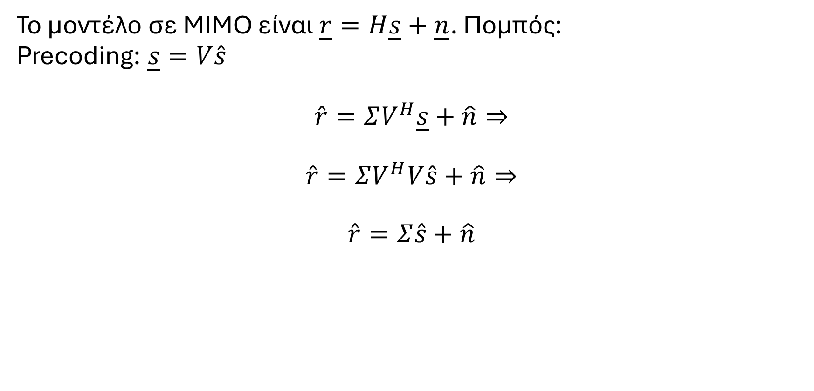
Βήμα-προς-βήμα
Το μοντέλο σε MIMO είναι $\underline{r}=H\underline{s}+\underline{n}$. Πομπός:
Precoding: $\underline{s}=V\hat{s}$
$$\hat{r}=ΣV^{H}\underline{s}+\hat{n}⇒$$
$$\hat{r}=ΣV^{H}V\hat{s}+\hat{n}⇒$$
$$\hat{r}=Σ\hat{s}+\hat{n}$$

Slide 39
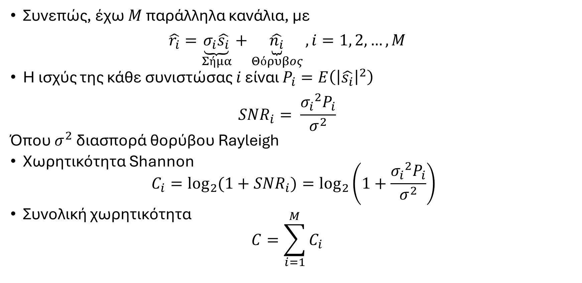
Βήμα-προς-βήμα
Συνεπώς, έχω $Μ$ παράλληλα κανάλια, με
$\hat{r_{i}}=\underset{Σήμα}{\underbrace{σ_{i}\hat{s_{i}}}}+\underset{Θόρυβος}{\underbrace{\hat{n_{i}}}}, i=1, 2, …, M$
H ισχύς της κάθε συνιστώσας $i$ είναι $P_{i}=E\left({\left|\hat{s_{i}}\right|}^{2}\right)$
${SNR}_{i}= \frac{{σ_{i}}^{2}P_{i}}{σ^{2}}$
Όπου $σ^{2}$ διασπορά θορύβου Rayleigh
Χωρητικότητα Shannon
$C_{i}=\log_{2}{(1+{SNR}_{i})}=\log_{2}\left(1+\frac{{σ_{i}}^{2}P_{i}}{σ^{2}}\right)$
Συνολική χωρητικότητα
$C=\sum_{i=1}^{M}{C_{i}}$

Slide 40
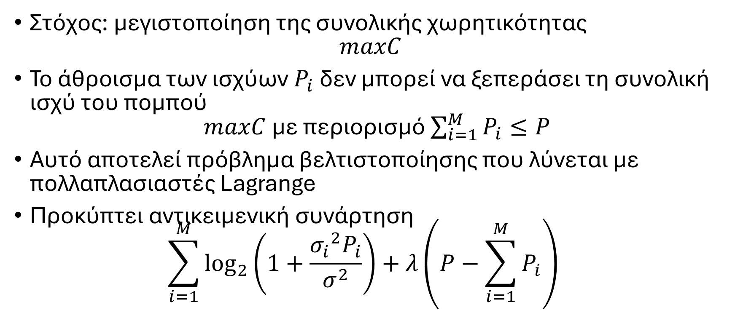
Βήμα-προς-βήμα
Στόχος: μεγιστοποίηση της συνολικής χωρητικότητας
$maxC$
Το άθροισμα των ισχύων $P_{i}$ δεν μπορεί να ξεπεράσει τη συνολική ισχύ του πομπού
$maxC$ με περιορισμό $\sum_{i=1}^{M}{P_{i}}≤P$
Αυτό αποτελεί πρόβλημα βελτιστοποίησης που λύνεται με πολλαπλασιαστές Lagrange
Προκύπτει αντικειμενική συνάρτηση
$\sum_{i=1}^{M}{\log_{2}\left(1+\frac{{σ_{i}}^{2}P_{i}}{σ^{2}}\right)}+λ\left(P−\sum_{i=1}^{M}{P_{i}}\right)$
Πολλαπλασιαστής Lagrange

Slide 41
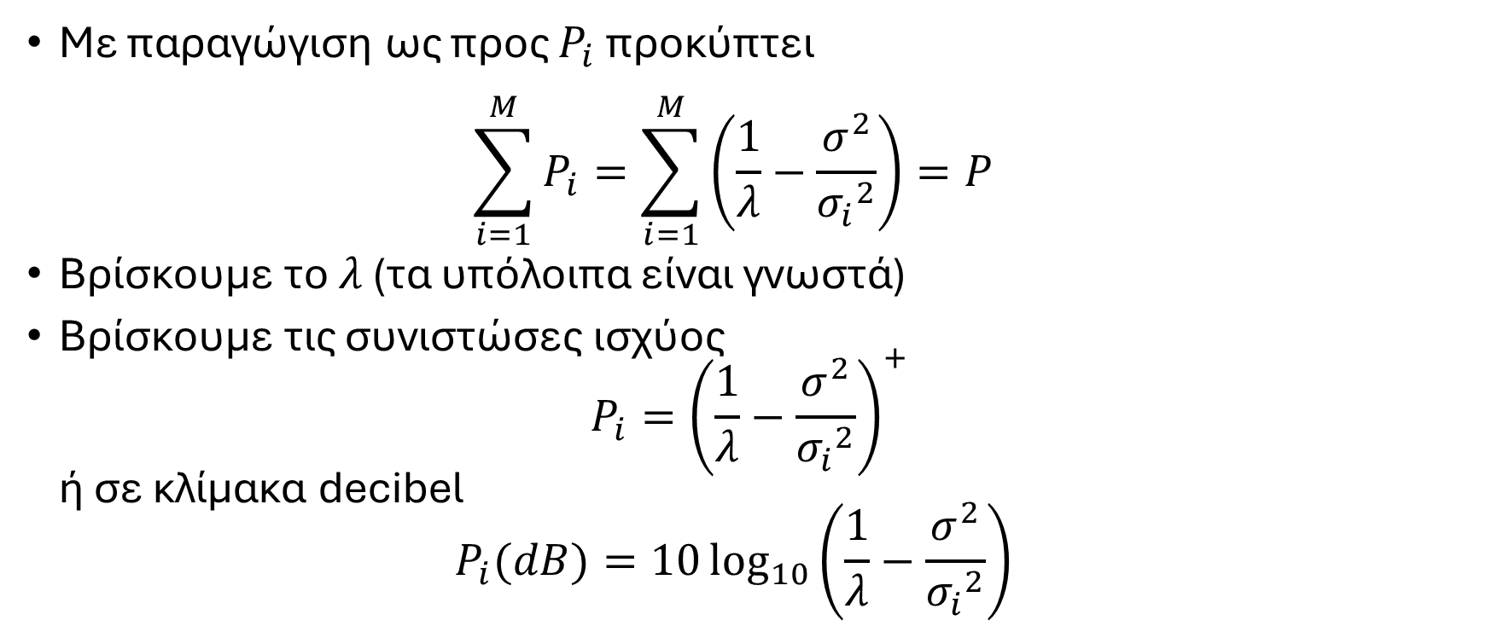
Βήμα-προς-βήμα
Με παραγώγιση ως προς $P_{i}$ προκύπτει
$\sum_{i=1}^{M}{P_{i}}=\sum_{i=1}^{M}{\left(\frac{1}{λ}−\frac{σ^{2}}{{σ_{i}}^{2}}\right)}=P$
Βρίσκουμε το $λ$ (τα υπόλοιπα είναι γνωστά)
Βρίσκουμε τις συνιστώσες ισχύος
$P_{i}={\left(\frac{1}{λ}−\frac{σ^{2}}{{σ_{i}}^{2}}\right)}^{+}$
ή σε κλίμακα decibel
$P_{i}(dB)=10\log_{10}\left(\frac{1}{λ}−\frac{σ^{2}}{{σ_{i}}^{2}}\right)$

Slide 42
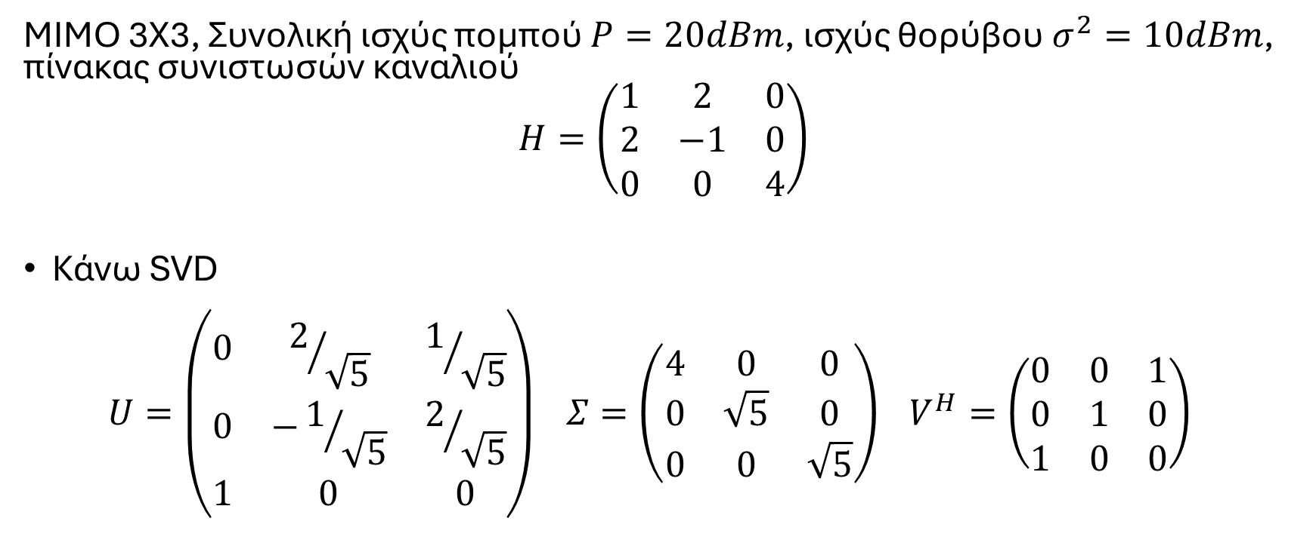
Παράδειγμα
ΜΙΜΟ 3Χ3, Συνολική ισχύς πομπού $P=20dBm$, ισχύς θορύβου $σ^{2}=10dBm$, πίνακας συνιστωσών καναλιού
$$H=\left(\begin{matrix}1 & 2 & 0 \\ 2 & −1 & 0 \\ 0 & 0 & 4\end{matrix}\right)$$
Κάνω SVD
$U=\left(\begin{matrix}0 & 2/{\sqrt{5}} & 1/{\sqrt{5}} \\ 0 & −1/{\sqrt{5}} & 2/{\sqrt{5}} \\ 1 & 0 & 0\end{matrix}\right) Σ=\left(\begin{matrix}4 & 0 & 0 \\ 0 & \sqrt{5} & 0 \\ 0 & 0 & \sqrt{5}\end{matrix}\right) V^{H}=\left(\begin{matrix}0 & 0 & 1 \\ 0 & 1 & 0 \\ 1 & 0 & 0\end{matrix}\right)$

Slide 43
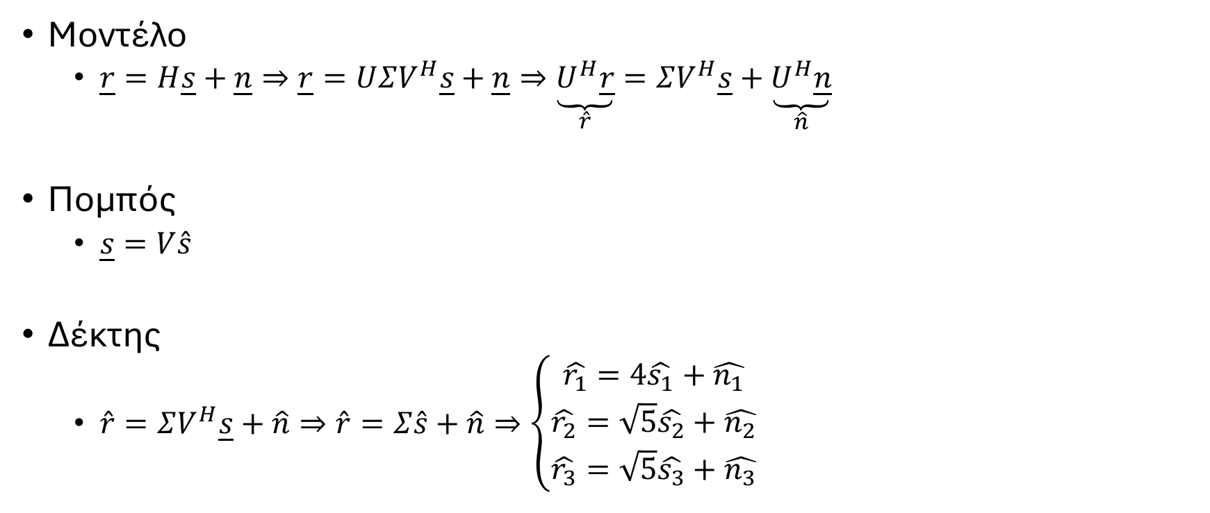
Παράδειγμα
Μοντέλο
  $\underline{r}=H\underline{s}+\underline{n}⇒\underline{r}=UΣV^{H}\underline{s}+\underline{n}⇒\underset{\hat{r}}{\underbrace{U^{H}\underline{r}}}=ΣV^{H}\underline{s}+\underset{\hat{n}}{\underbrace{U^{H}\underline{n}}}$
Πομπός
  $\underline{s}=V\hat{s}$
Δέκτης
  $\hat{r}=ΣV^{H}\underline{s}+\hat{n}⇒\hat{r}=Σ\hat{s}+\hat{n}⇒\left\{\begin{aligned}\hat{r_{1}}=4\hat{s_{1}}+\hat{n_{1}} \\ \hat{r_{2}}=\sqrt{5}\hat{s_{2}}+\hat{n_{2}} \\ \hat{r_{3}}=\sqrt{5}\hat{s_{3}}+\hat{n_{3}}\end{aligned}\right.$

Slide 44
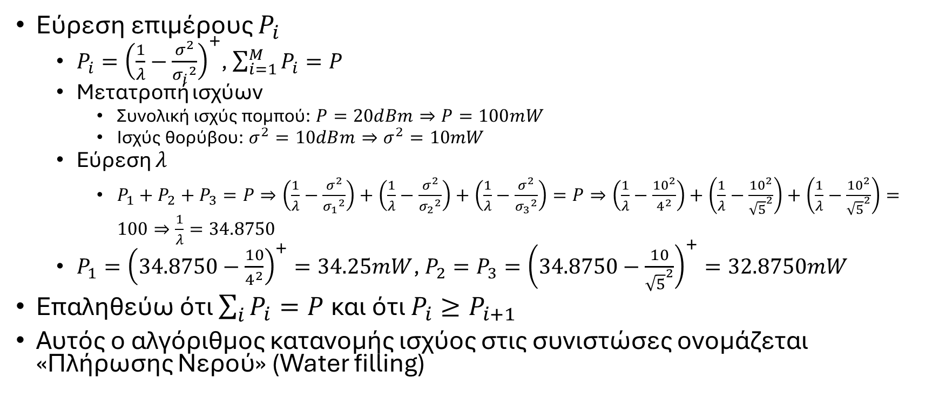
Παράδειγμα
Εύρεση επιμέρους $P_{i}$
  $P_{i}={\left(\frac{1}{λ}−\frac{σ^{2}}{{σ_{i}}^{2}}\right)}^{+}$, $\sum_{i=1}^{M}{P_{i}}=P$
  Μετατροπή ισχύων
    Συνολική ισχύς πομπού: $P=20dBm⇒P=100mW$
    Ισχύς θορύβου: $σ^{2}=10dBm⇒σ^{2}=10mW$
  Εύρεση $λ$
    $P_{1}+P_{2}+P_{3}=P⇒\left(\frac{1}{λ}−\frac{σ^{2}}{{σ_{1}}^{2}}\right)+\left(\frac{1}{λ}−\frac{σ^{2}}{{σ_{2}}^{2}}\right)+\left(\frac{1}{λ}−\frac{σ^{2}}{{σ_{3}}^{2}}\right)=P⇒\left(\frac{1}{λ}−\frac{{10}^{2}}{4^{2}}\right)+\left(\frac{1}{λ}−\frac{{10}^{2}}{{\sqrt{5}}^{2}}\right)+\left(\frac{1}{λ}−\frac{{10}^{2}}{{\sqrt{5}}^{2}}\right)=100⇒\frac{1}{λ}=34.8750$
  $P_{1}={\left(34.8750−\frac{10}{4^{2}}\right)}^{+}=34.25mW$, $P_{2}=P_{3}={\left(34.8750−\frac{10}{{\sqrt{5}}^{2}}\right)}^{+}=32.8750mW$
Επαληθεύω ότι $\sum_{i}{P_{i}}=P$και ότι $P_{i}≥P_{i+1}$
Αυτός ο αλγόριθμος κατανομής ισχύος στις συνιστώσες ονομάζεται «Πλήρωσης Νερού» (Water filling)

Slide 45
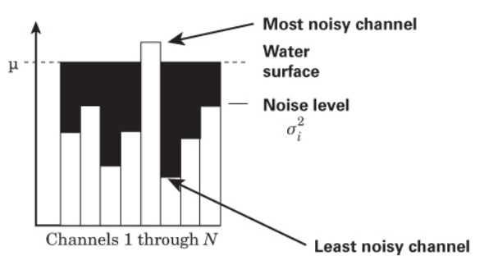
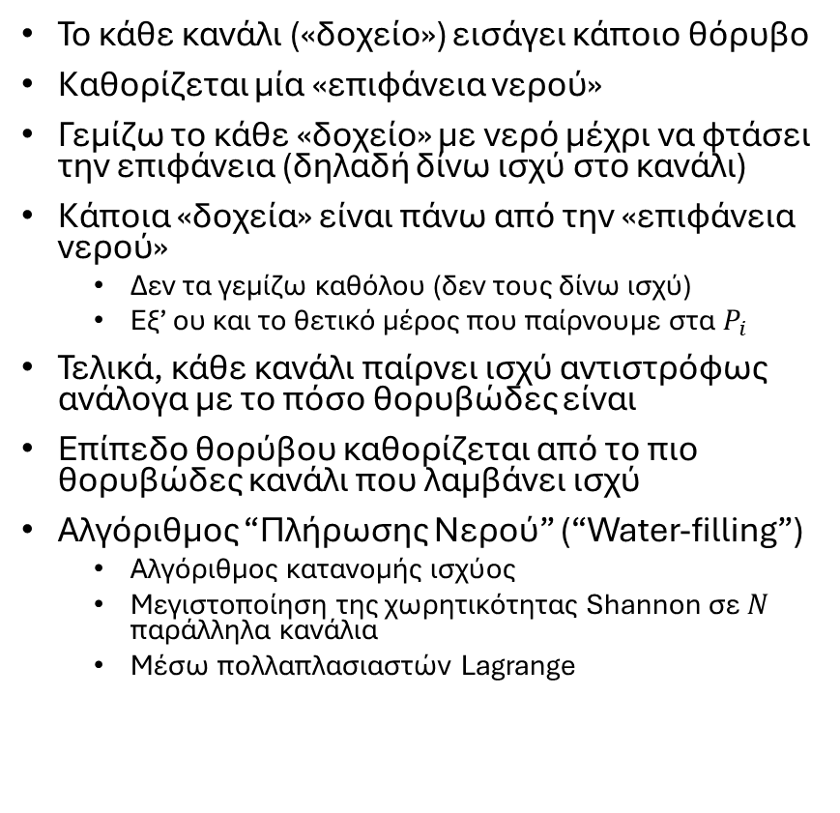
Αλγόριθμος «Πλήρωσης Νερού»
Το κάθε κανάλι («δοχείο») εισάγει κάποιο θόρυβο
Καθορίζεται μία «επιφάνεια νερού»
Γεμίζω το κάθε «δοχείο» με νερό μέχρι να φτάσει την επιφάνεια (δηλαδή δίνω ισχύ στο κανάλι)
Κάποια «δοχεία» είναι πάνω από την «επιφάνεια νερού»
  Δεν τα γεμίζω καθόλου (δεν τους δίνω ισχύ)
  Εξ’ ου και το θετικό μέρος που παίρνουμε στα $P_{i}$
Τελικά, κάθε κανάλι παίρνει ισχύ αντιστρόφως ανάλογα με το πόσο θορυβώδες είναι
Επίπεδο θορύβου καθορίζεται από το πιο θορυβώδες κανάλι που λαμβάνει ισχύ
Αλγόριθμος “Πλήρωσης Νερού” (“Water-filling”)
  Αλγόριθμος κατανομής ισχύος
  Μεγιστοποίηση της χωρητικότητας Shannon σε $Ν$ παράλληλα κανάλια
  Μέσω πολλαπλασιαστών Lagrange
Ref: Ψηφιακές Επικοινωνίες: Θεωρία και Εφαρμογές, Sklar B., Harris F.

Slide 46
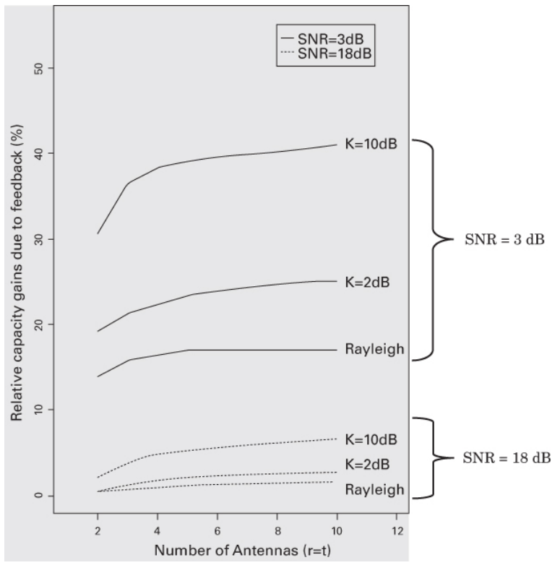
Κέρδος Water-filling
Ref: Ψηφιακές Επικοινωνίες: Θεωρία και Εφαρμογές, Sklar B., Harris F.

Slide 47
Κωδικοποίηση Χώρου-Χρόνου

Slide 48
STC
Κώδικες χώρου-χρόνου (Space-time codes (STCs))
Μετάδοση πολλαπλών πλεονασματικών αντιγράφων των δεδομένων για την αντιμετώπιση των διαλείψεων και του θερμικού θορύβου
  Κάποιο από τα αντίγραφα θα φτάσει στο δέκτη με αποδεκτό σηματοθορυβικό λόγο
(Γραμμικοί) Κώδικες μπλοκ
  Απλή υλοποίηση, παρέχουν κέρδος διαφοροποίησης
Συνελικτικοί κώδικες
  Πολύπλοκη υλοποίηση, παρέχουν κέρδος διαφοροποίησης και κωδικοποίησης

Slide 49
Σχήματα Κωδικοποίησης
Κώδικες μπλοκ
  Κώδικας Alamouti
  Κώδικας Hamming
  Κώδικας Reed-Solomon
  …
Συνελικτικοί κώδικες
  Κώδικας Trellis
  Δενδρικό διάγραμμα
  Διάγραμμα κατάστασης
  …

Slide 50
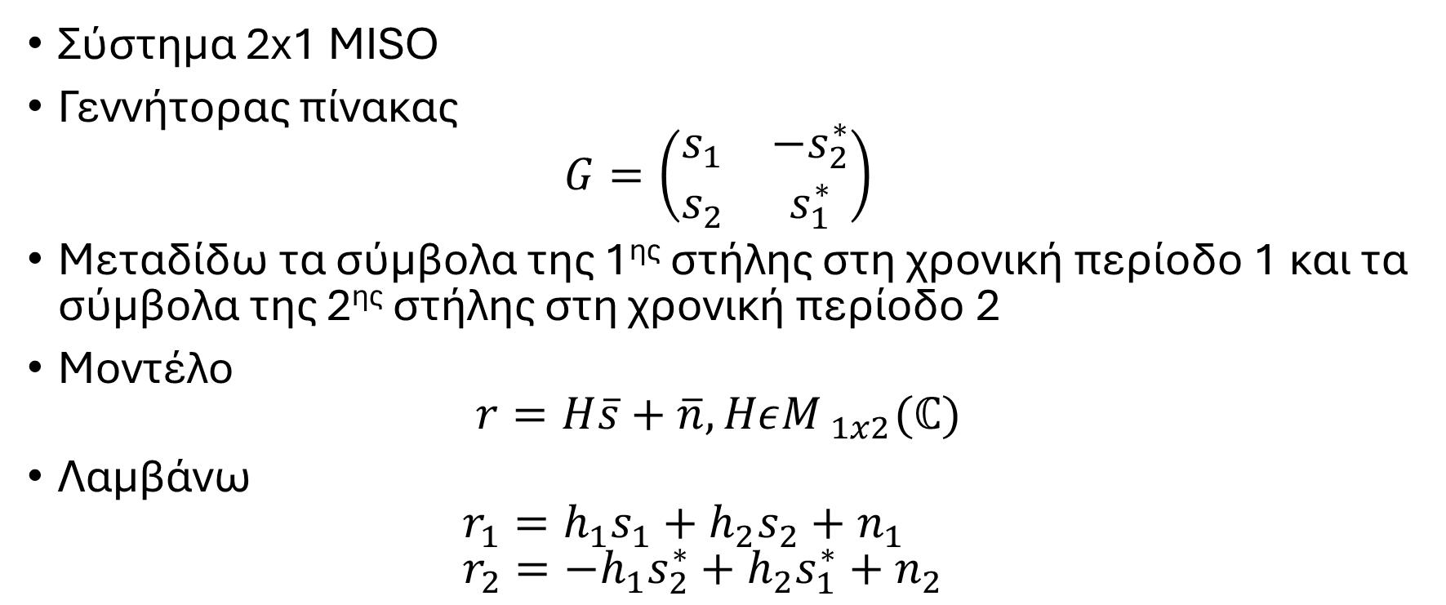
Κώδικας Alamouti
Σύστημα 2x1 MISO
Γεννήτορας πίνακας
$G=\left(\begin{matrix}s_{1} & −s_{2}^{∗} \\ s_{2} & s_{1}^{∗}\end{matrix}\right)$
Μεταδίδω τα σύμβολα της 1^{ης} στήλης στη χρονική περίοδο 1 και τα σύμβολα της 2^{ης} στήλης στη χρονική περίοδο 2
Μοντέλο
$r=H\overline{s}+\overline{n}, Hε{M }_{1x2}(ℂ)$
Λαμβάνω
$r_{1}=h_{1}s_{1}+h_{2}s_{2}+n_{1}$
$r_{2}=−h_{1}s_{2}^{∗}+h_{2}s_{1}^{∗}+n_{2}$

Slide 51
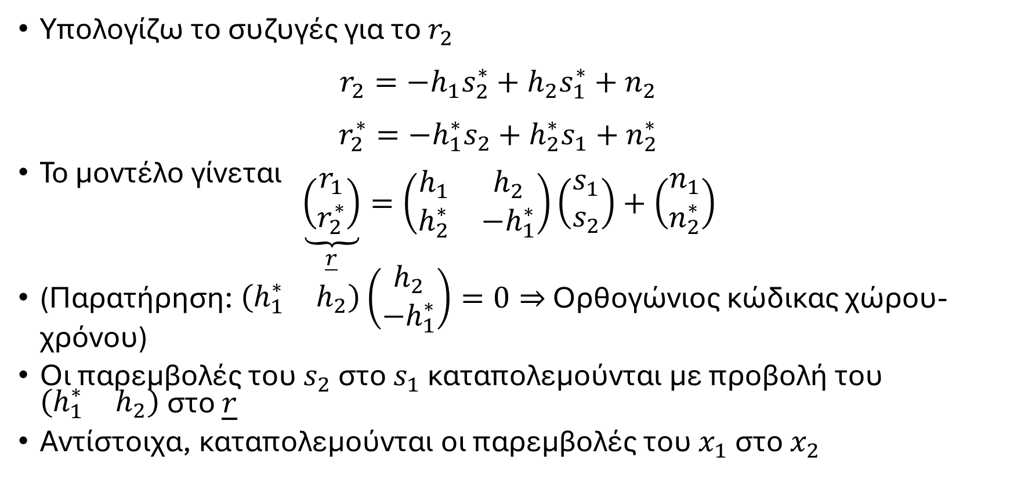
Κώδικας Alamouti
Υπολογίζω το συζυγές για το $r_{2}$
$r_{2}=−h_{1}s_{2}^{∗}+h_{2}s_{1}^{∗}+n_{2}$
$r_{2}^{∗}=−h_{1}^{∗}s_{2}+h_{2}^{∗}s_{1}+n_{2}^{∗}$
Το μοντέλο γίνεται
$\underset{\underline{r}}{\underbrace{\left(\begin{matrix}r_{1} \\ r_{2}^{∗}\end{matrix}\right)}}=\left(\begin{matrix}h_{1} & h_{2} \\ h_{2}^{∗} & −h_{1}^{∗}\end{matrix}\right)\left(\begin{matrix}s_{1} \\ s_{2}\end{matrix}\right)+\left(\begin{matrix}n_{1} \\ n_{2}^{∗}\end{matrix}\right)$
(Παρατήρηση: $\left(\begin{matrix}h_{1}^{∗} & h_{2}\end{matrix}\right)\left(\begin{matrix}h_{2} \\ −h_{1}^{∗}\end{matrix}\right)=0⇒$ Ορθογώνιος κώδικας χώρου-χρόνου)
Οι παρεμβολές του $s_{2}$ στο $s_{1}$ καταπολεμούνται με προβολή του $\left(\begin{matrix}h_{1}^{∗} & h_{2}\end{matrix}\right)$ στο $\underline{r}$
Αντίστοιχα, καταπολεμούνται οι παρεμβολές του $x_{1}$ στο $x_{2}$

Slide 52
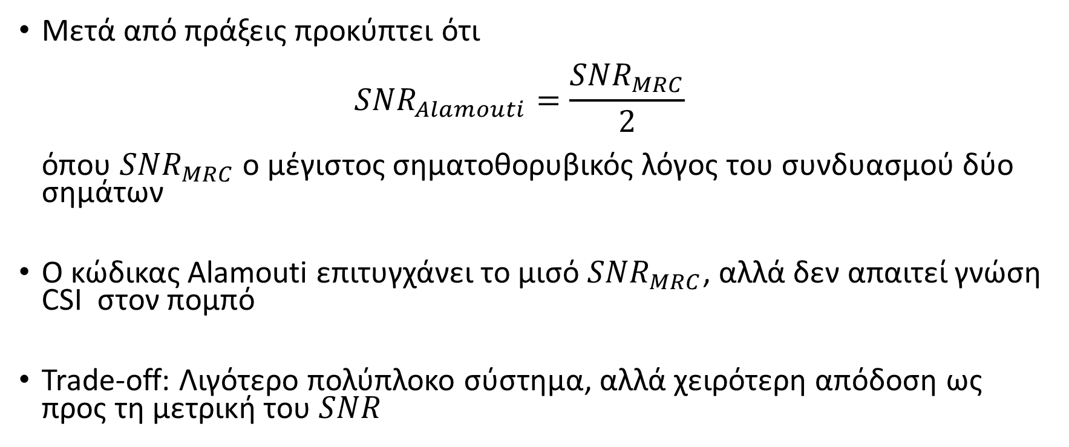
Κώδικας Alamouti – Συμπέρασμα
Μετά από πράξεις προκύπτει ότι
${SNR}_{Alamouti}=\frac{{SNR}_{MRC}}{2}$
όπου ${SNR}_{MRC}$ ο μέγιστος σηματοθορυβικός λόγος του συνδυασμού δύο σημάτων
Ο κώδικας Alamouti επιτυγχάνει το μισό ${SNR}_{MRC}$, αλλά δεν απαιτεί γνώση CSI στον πομπό
Trade-off: Λιγότερο πολύπλοκο σύστημα, αλλά χειρότερη απόδοση ως προς τη μετρική του $SNR$

Slide 53
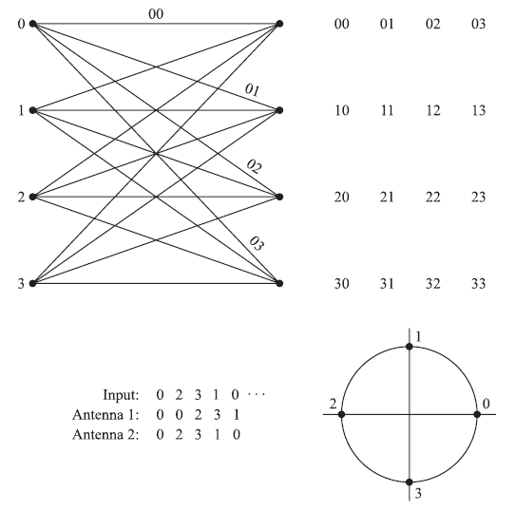
Κώδικας Trellis
4 καταστάσεις
4-PSK
Ref: Ψηφιακές Επικοινωνίες, Proakis J. G., Salehi M.

Slide 54
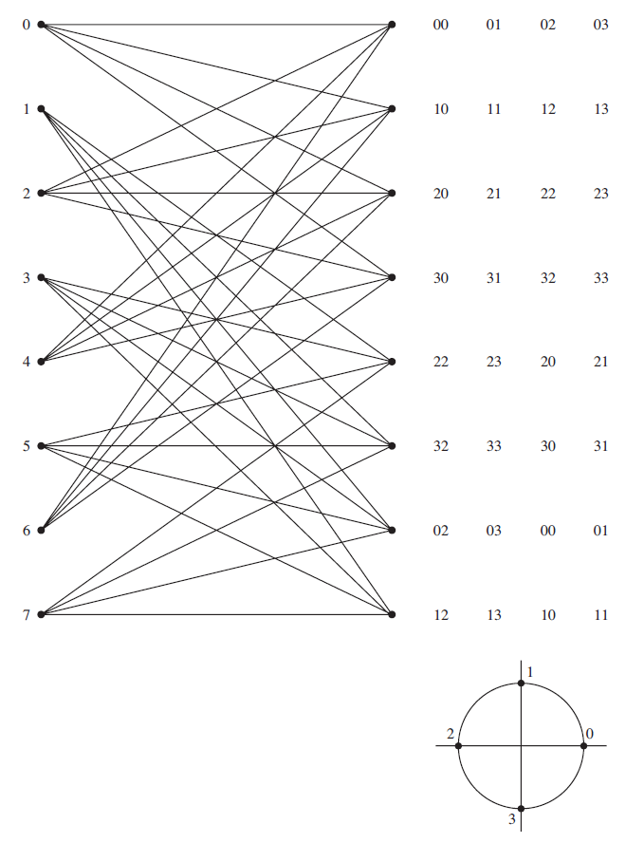
Κώδικας Trellis
8 καταστάσεις
4-PSK
Ref: Ψηφιακές Επικοινωνίες, Proakis J. G., Salehi M.

Slide 55

Κώδικας Trellis σε ΜΙΜΟ
8 καταστάσεις
8-PSK
Ref: Ψηφιακές Επικοινωνίες, Proakis J. G., Salehi M.

Slide 56
Συμβιβασμοί Συστημάτων ΜΙΜΟ

Slide 57

Γρήγορος ή Εύρωστος;
Ref: Ψηφιακές Επικοινωνίες: Θεωρία και Εφαρμογές, Sklar B., Harris F.

Slide 58

Trade-off Χωρητικότητας – Ευρωστίας
Ref: Ψηφιακές Επικοινωνίες: Θεωρία και Εφαρμογές, Sklar B., Harris F.

Slide 59


Αστερισμοί για Trade-off Χωρητικότητας – Ευρωστίας
Επίτευξη καλύτερης χωρητικότητας
Επίτευξη καλύτερης ευρωστίας
Ref: Ψηφιακές Επικοινωνίες: Θεωρία και Εφαρμογές, Sklar B., Harris F.

Slide 60

Συμβιβασμός Κερδών
Πολυπλεξίας - Διαφοροποίησης
Κέρδος πολυπλεξίας, $r$
$R=r\log_{2}{(1+SNR)⇒}$
$r=\lim_{SNR→∞}\left(\frac{R}{\log_{2}SNR}\right)$
όπου $R$ η απόδοση του εύρους ζώνης
Κέρδος διαφοροποίησης, $d$
$P_{e}={SNR}^{−d}$
όπου $P_{e}$ η πιθανότητας σφάλματος
Βέλτιστο κέρδος διαφοροποίησης, $d^{∗}$
$d^{∗}\left(r\right)=\left(m−r\right)\left(n−r\right)$
όπου $m$ και $n$ το πλήθος κεραιών σε πομπό και δέκτη, αντίστοιχα

Slide 61


Επίπεδο Πολυπλεξίας-Διαφοροποίησης $(r, d)$
Επίπεδο Tse - Viswanath
Ref: Ψηφιακές Επικοινωνίες: Θεωρία και Εφαρμογές, Sklar B., Harris F.

Slide 62

Εύρος Ζώνης ή Ισχύς;
Η χωρητικότητα ή η ευρωστία επιτυγχάνονται μέσω αύξησης του εύρους ζώνης ή της ισχύος εκπομπής
Υπενθύμιση: Θεώρημα Shannon
$$C=W\log_{2}{(1+SNR) }$$
Αύξηση του εύρους ζώνης $⇒$ γραμμική αύξηση χωρητικότητας
Αύξηση του SNR $⇒$ λογαριθμική αύξηση χωρητικότητας
  Μέσω αύξησης της ισχύος εκπομπής
Αν έχω την επιλογή, το εύρος ζώνης επιτυγχάνει μεγαλύτερη αύξηση της χωρητικότητας

Slide 63
ΜΙΜΟ με Πολλαπλούς Χρήστες (MU-MIMO)

Slide 64

Ιδέα
Χρήστης 2 δε λαμβάνει τίποτα
Χρήστης 1 δε λαμβάνει τίποτα
Ref: Ψηφιακές Επικοινωνίες: Θεωρία και Εφαρμογές, Sklar B., Harris F.

Slide 65

Ιδέα
Ref: Ψηφιακές Επικοινωνίες: Θεωρία και Εφαρμογές, Sklar B., Harris F.

Slide 66
MIMO Precoding
Γραμμική προ-κωδικοποίηση
  Zero forcing (ZF)
  Minimum mean square error (MMSE)
  Block diagonalization
Μη γραμμική προ-κωδικοποίηση
  Dirty paper coding (DPC)
  Vector perturbation (VP)
  Tomlinson-Harashima precoding (THP)

Slide 67

Zero Forcing - Παράδειγμα
2x3 ΜΙΜΟ
$\underset{\overline{y}}{\underbrace{\left(\begin{matrix}y_{1} \\ y_{2} \\ y_{3}\end{matrix}\right)}}=\underset{H}{\underbrace{\left(\begin{matrix}1 & 4 \\ 2 & 5 \\ 7 & 3\end{matrix}\right)}}\left(\begin{matrix}x_{1} \\ x_{2}\end{matrix}\right)+\left(\begin{matrix}w_{1} \\ w_{2} \\ w_{3}\end{matrix}\right)$
Δέκτης ZF, εκτίμηση $\hat{x}$
$\hat{x}={(H^{H}H)}^{−1}H^{H}\overline{y}\underset{⇒}{Hε{M }_{3x2}(ℝ)}{(H^{T}H)}^{−1}H^{T}\overline{y}⇒$
$\left\{\begin{aligned}{\hat{x}}_{1}=−0.0610y_{1}−0.0508y_{2}+0.1661y_{3} \\ {\hat{x}}_{2}=0.1227y_{1}+0.1356y_{2}−0.0563y_{3}\end{aligned}\right.$
Παρατήρηση: Αντίθετα πρόσημα στους συντελεστές των $y_{i}$

Slide 68

Απόδοση ως προς τη Χωρητικότητα
Ref: MIMO Wireless Communications, Biglieri, E., et al.

